Slide 1
流程圖大全（給指導老師／Canva 貼圖用）
圖 1～41；沿用原流程圖彙整簡報格式，新增角色架構、權限、細部流程與介面展示圖。

Slide 2
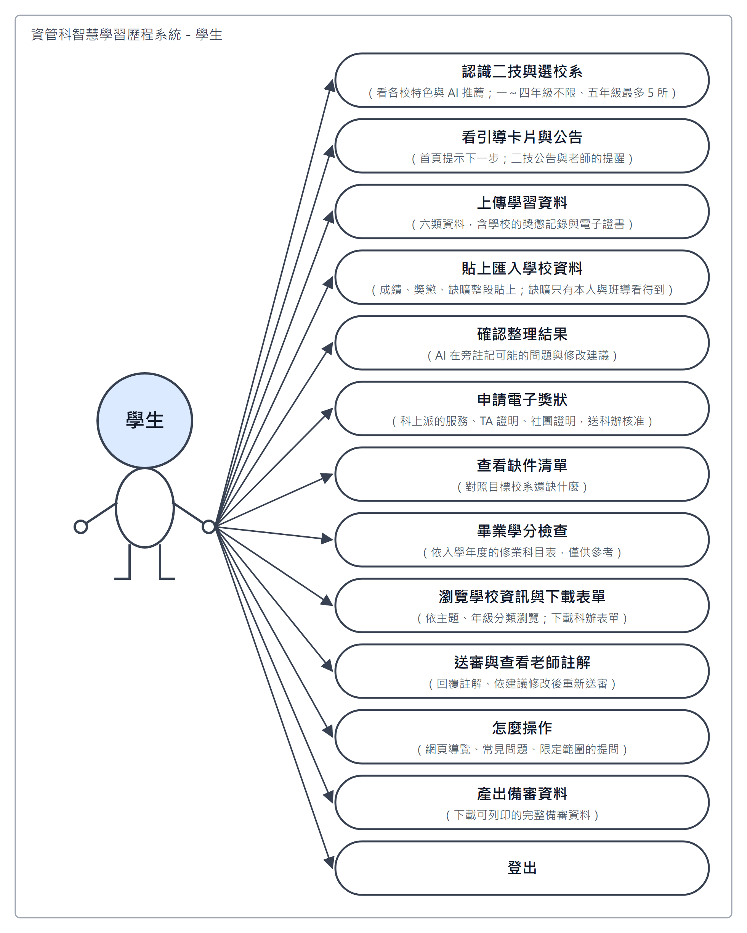
圖 1｜學生使用案例圖
流程圖附錄
原圖：docs/images/D-01-use-case-student.png
資管科智慧學習歷程系統｜指導老師討論版

Slide 3
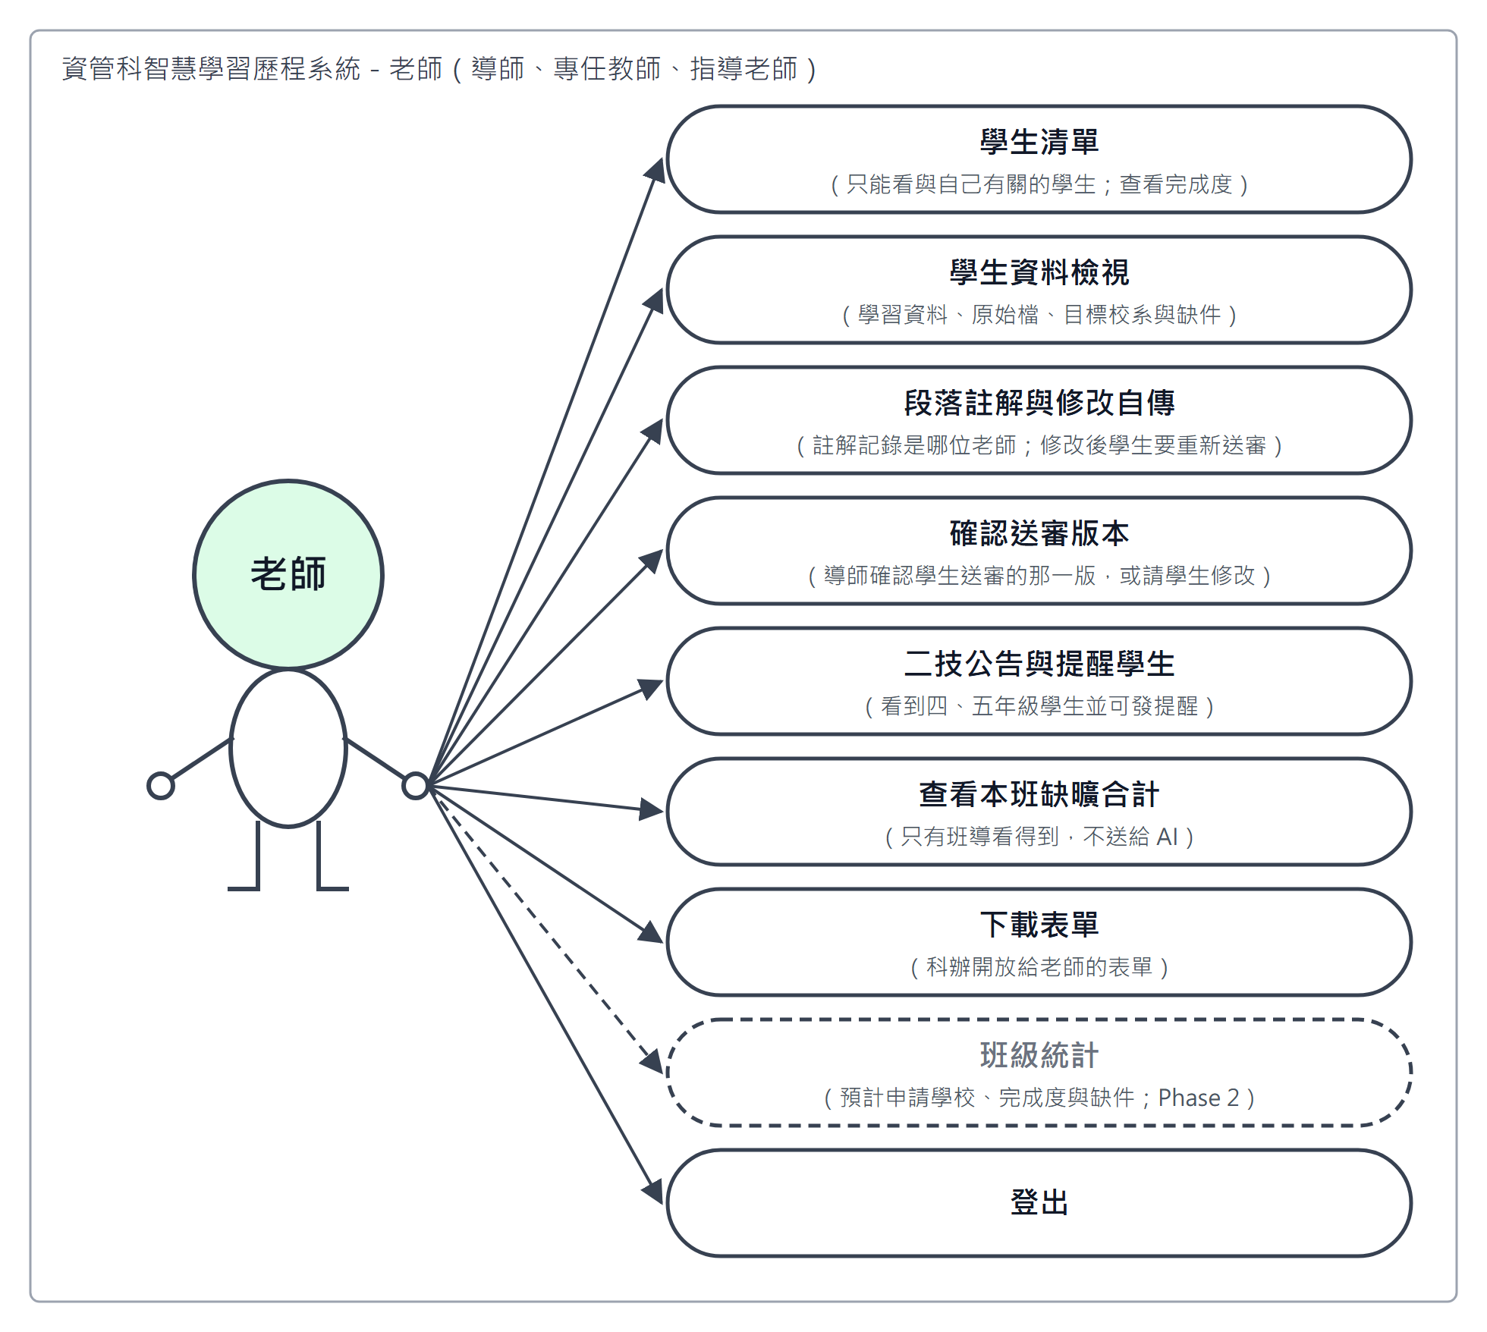
圖 2｜老師使用案例圖（導師、專任教師、指導老師）
流程圖附錄
原圖：docs/images/D-01-use-case-teacher.png
資管科智慧學習歷程系統｜指導老師討論版

Slide 4
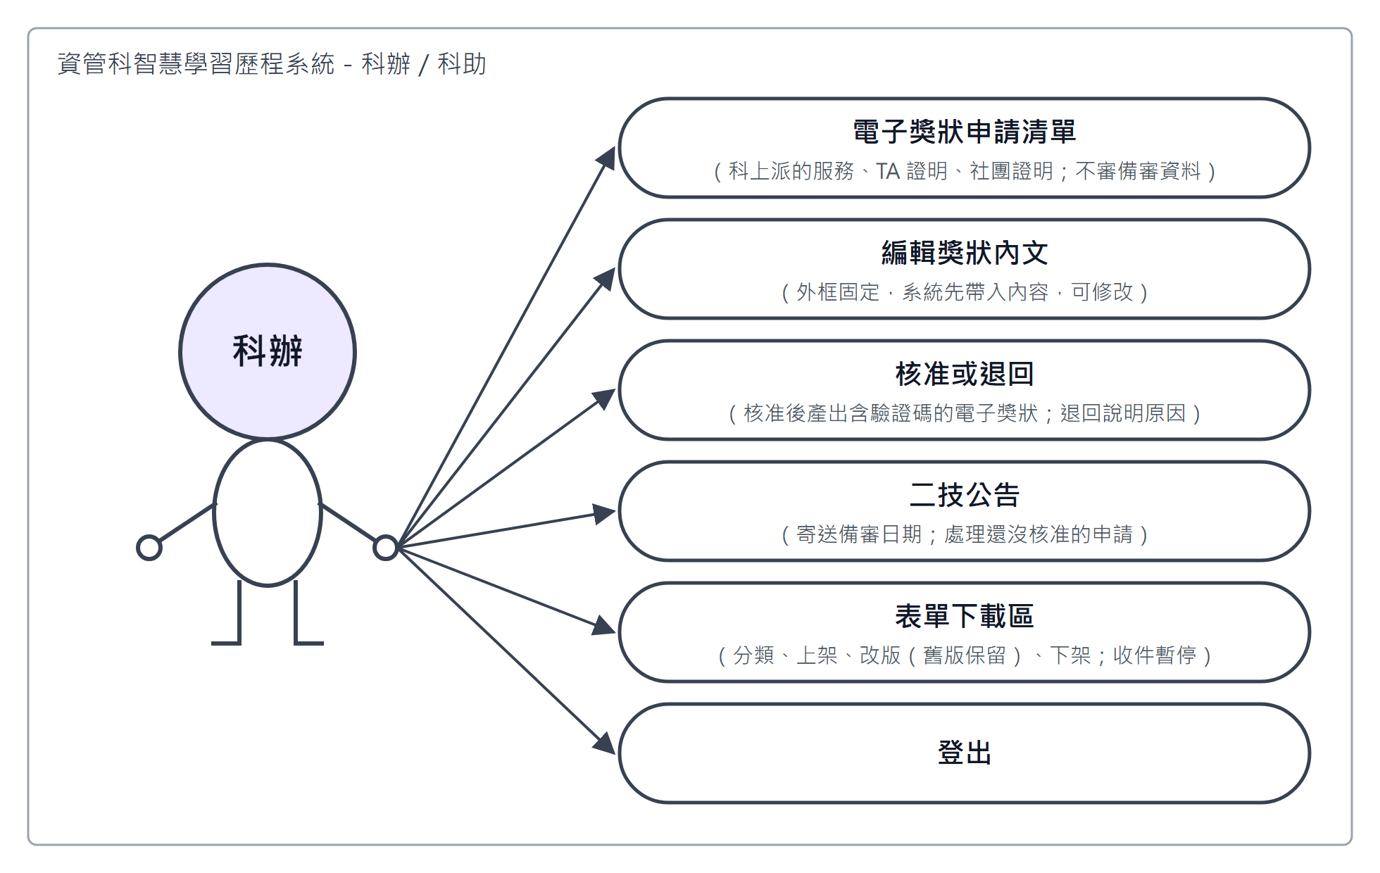
圖 3｜科辦／科助使用案例圖
流程圖附錄
原圖：docs/images/D-01-use-case-staff.png
資管科智慧學習歷程系統｜指導老師討論版

Slide 5
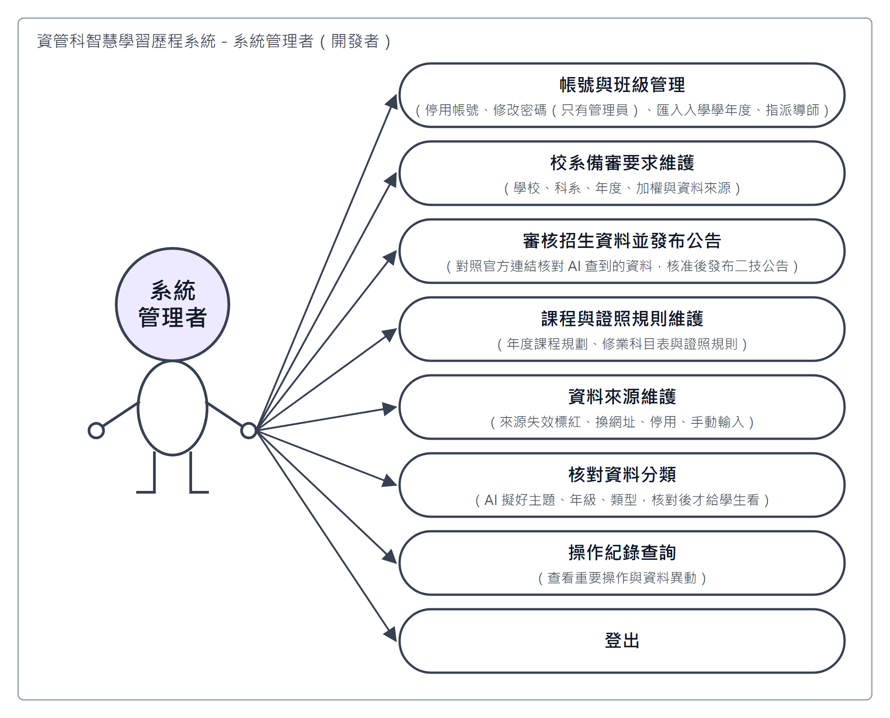
圖 4｜系統管理者使用案例圖
流程圖附錄
原圖：docs/images/D-01-use-case-admin.png
資管科智慧學習歷程系統｜指導老師討論版

Slide 6
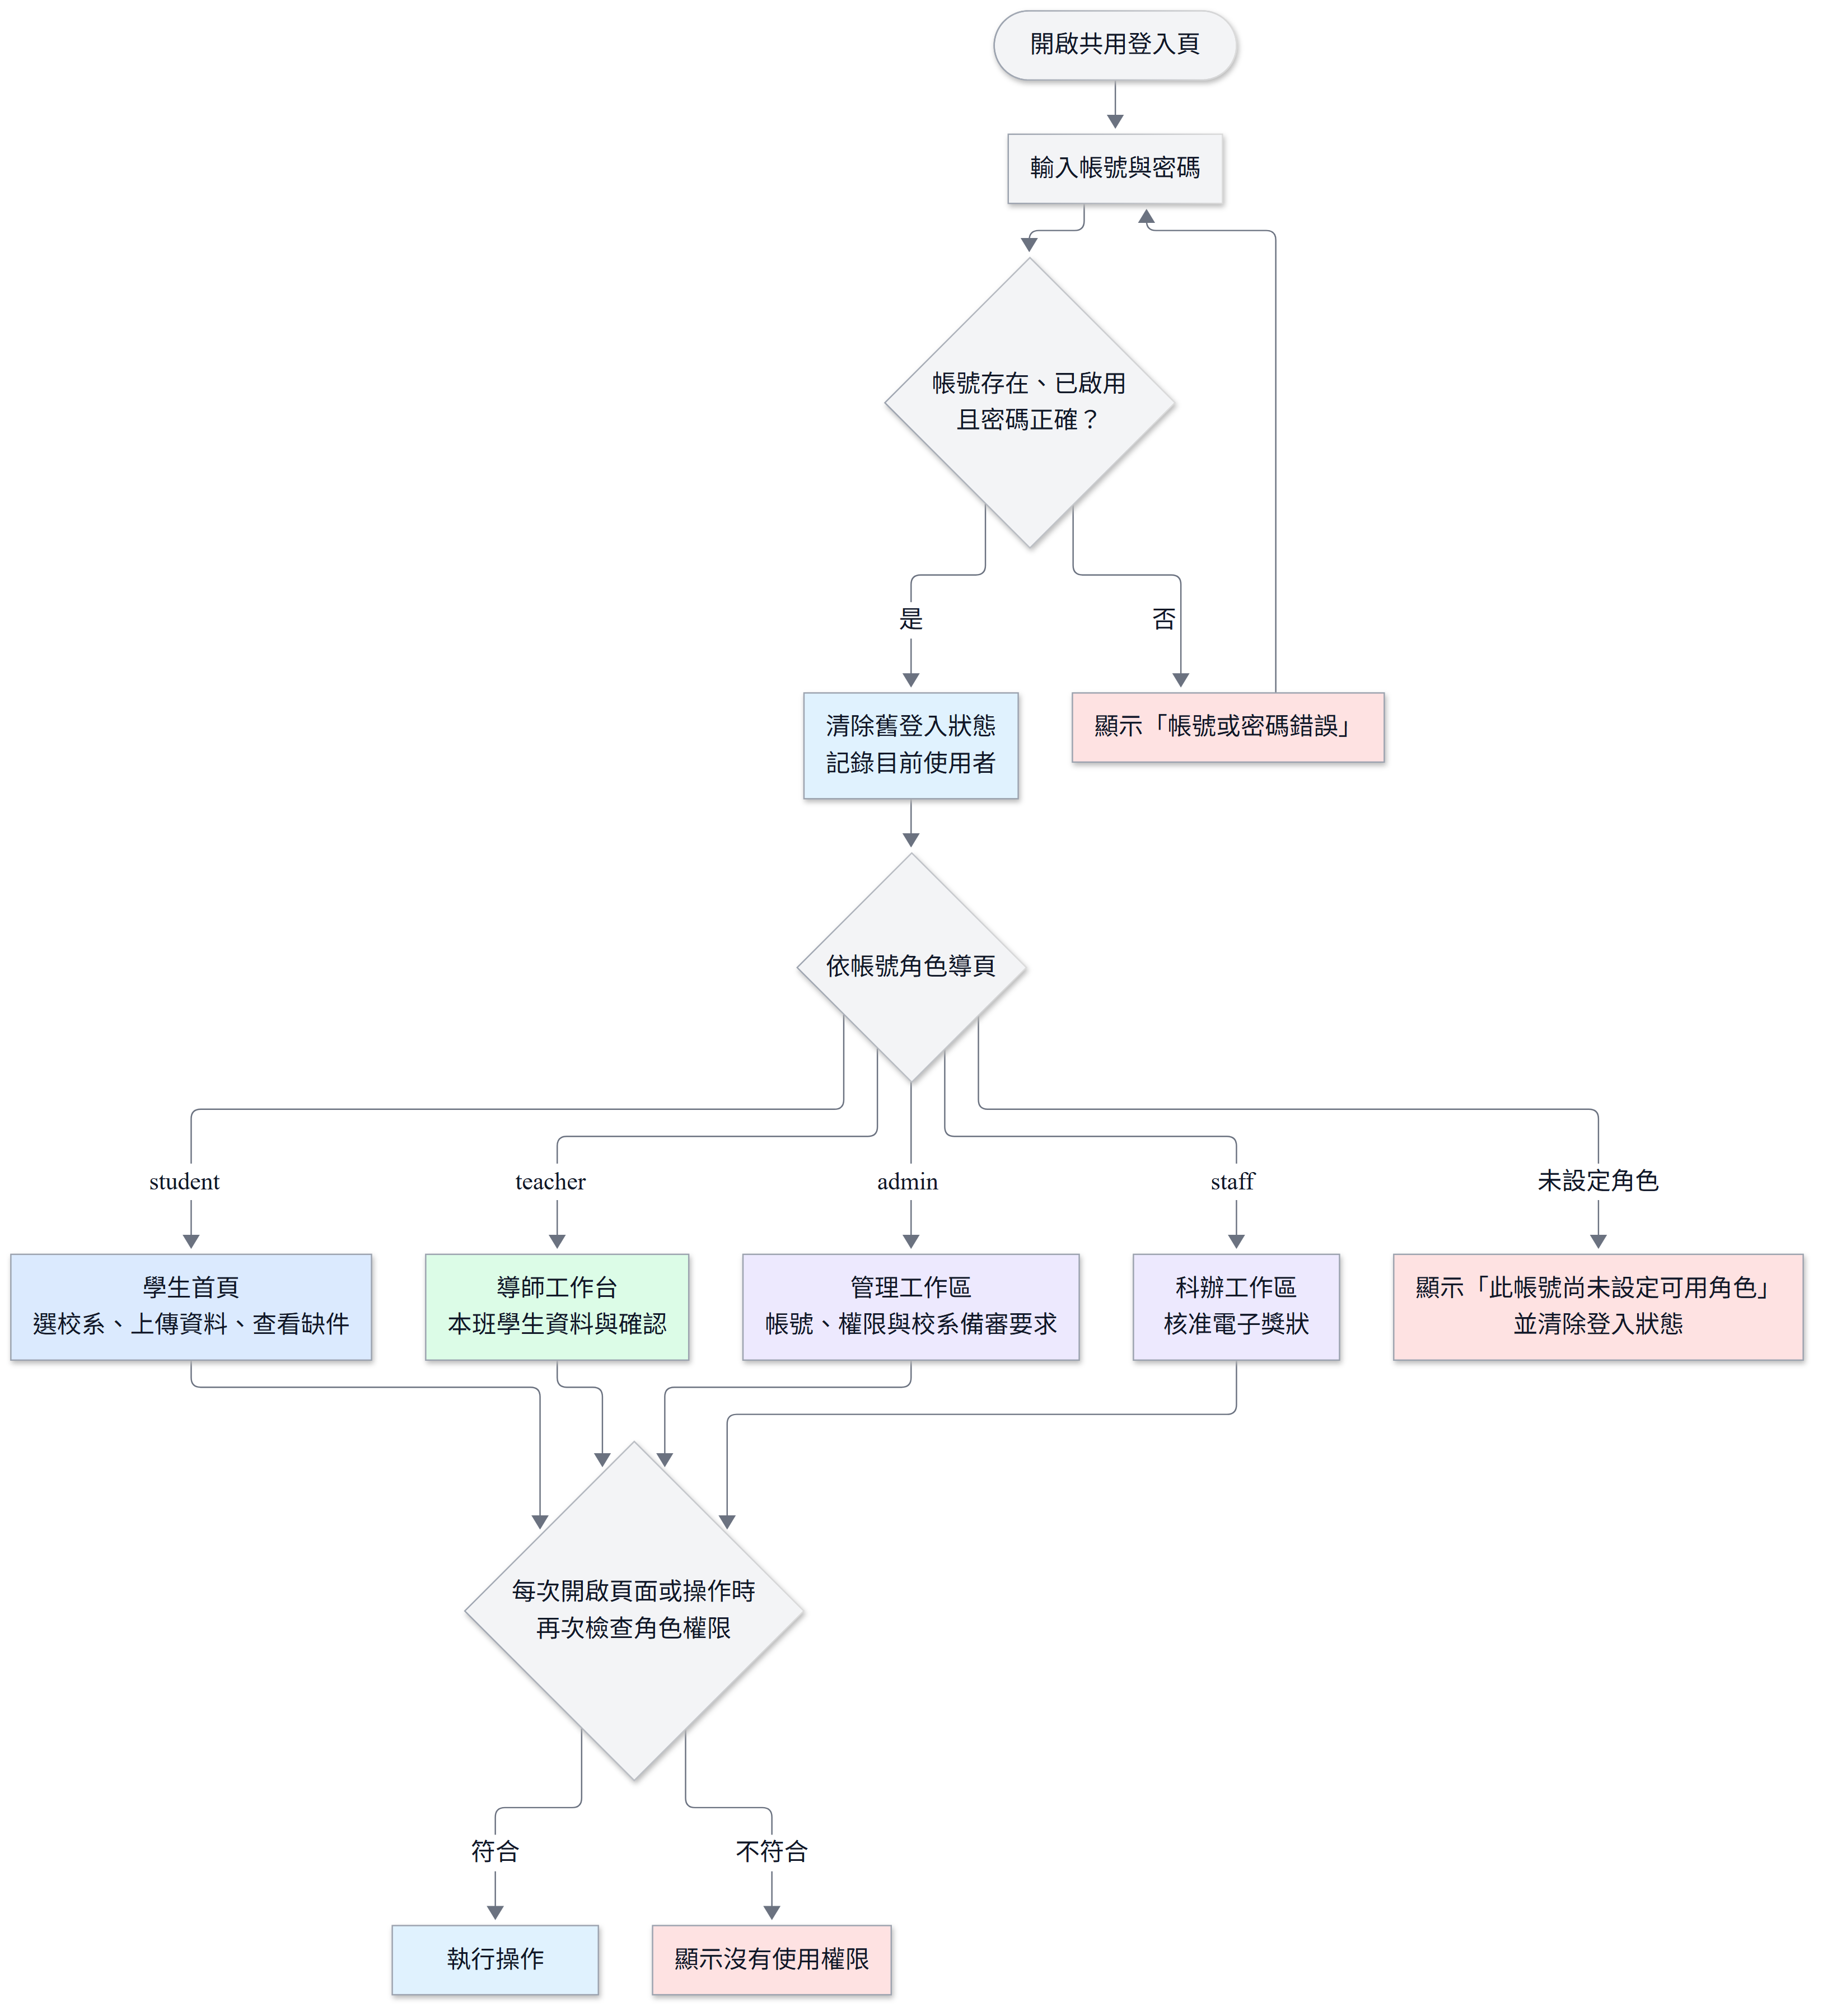
圖 5｜登入與角色導頁流程圖
流程圖附錄
原圖：docs/images/D-02-login-role-routing.png
資管科智慧學習歷程系統｜指導老師討論版

Slide 7
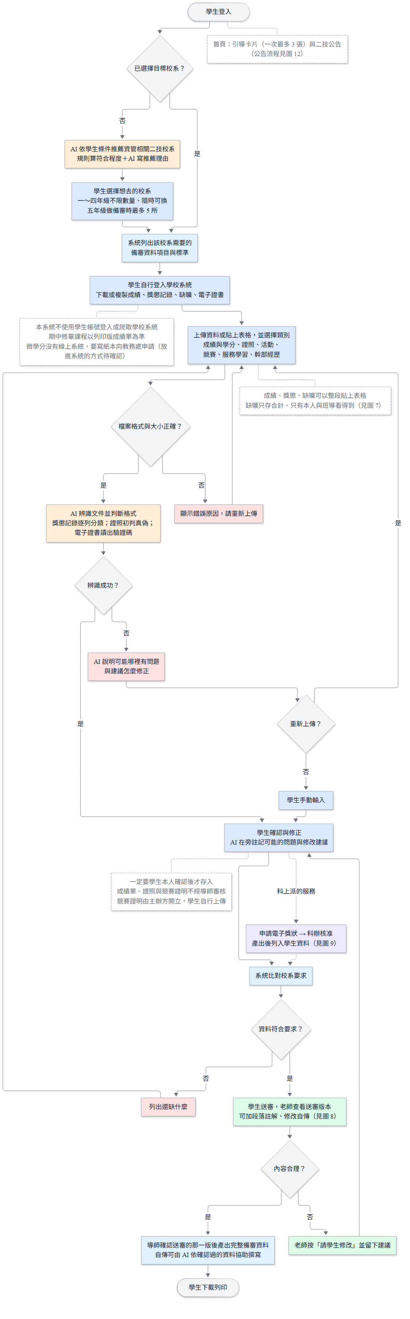
圖 6｜學生主線流程圖
流程圖附錄
原圖：docs/images/D-10-main-line-flow.png
資管科智慧學習歷程系統｜指導老師討論版

Slide 8
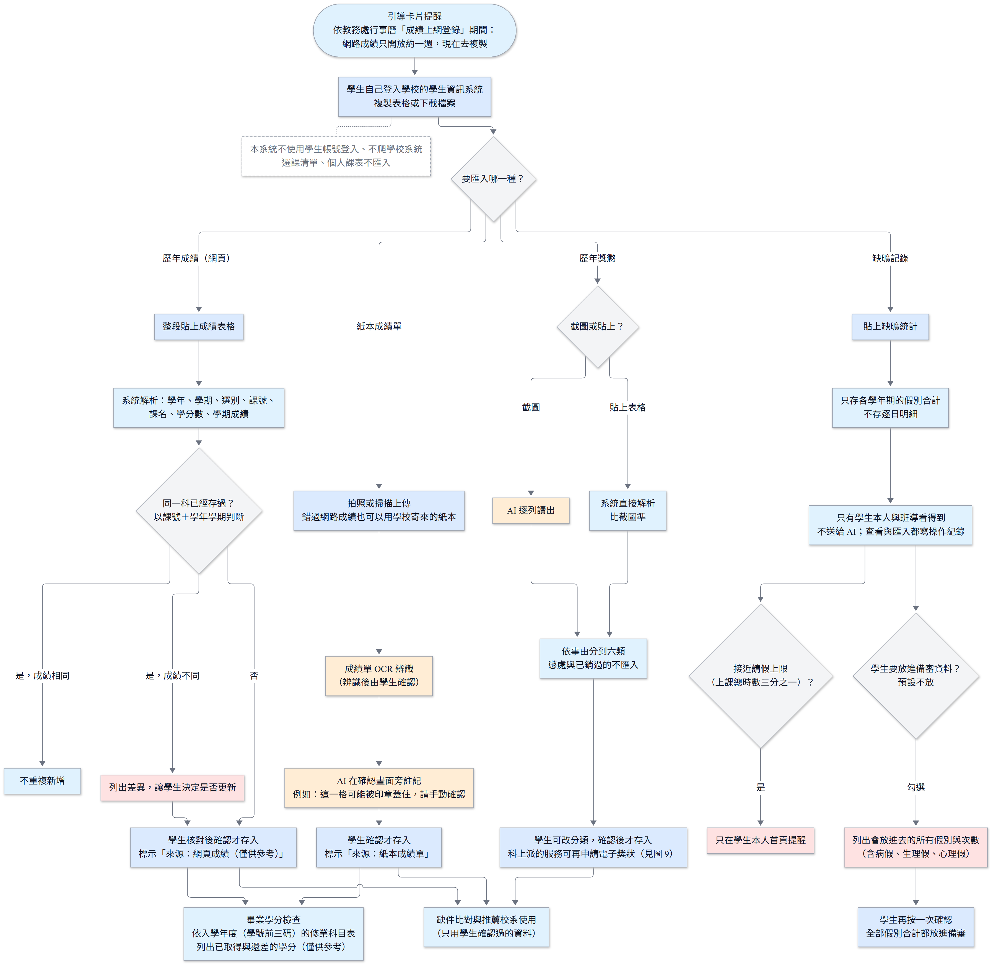
圖 7｜學校資料匯入流程圖
流程圖附錄
原圖：docs/images/D-21-school-data-import-flow.png
資管科智慧學習歷程系統｜指導老師討論版

Slide 9
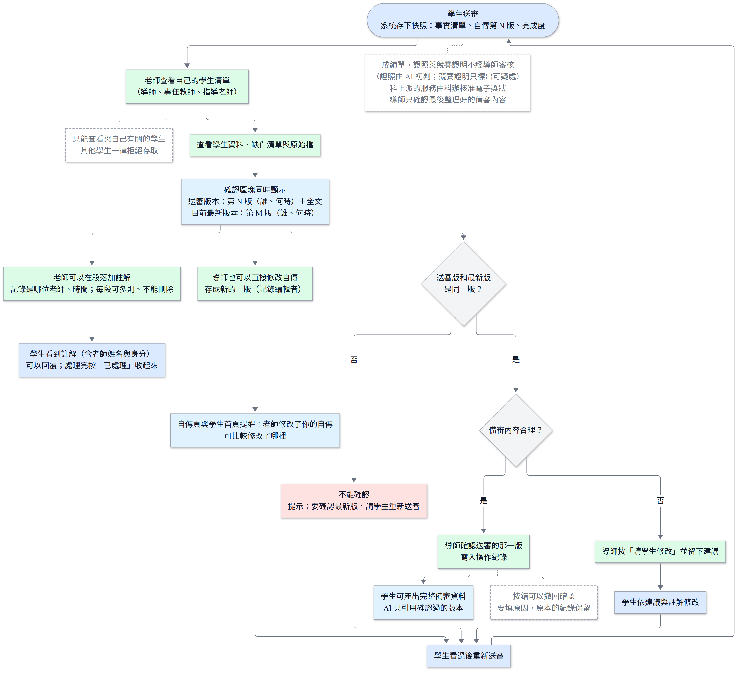
圖 8｜導師確認流程圖
流程圖附錄
原圖：docs/images/D-16-teacher-confirm-flow.png
資管科智慧學習歷程系統｜指導老師討論版

Slide 10
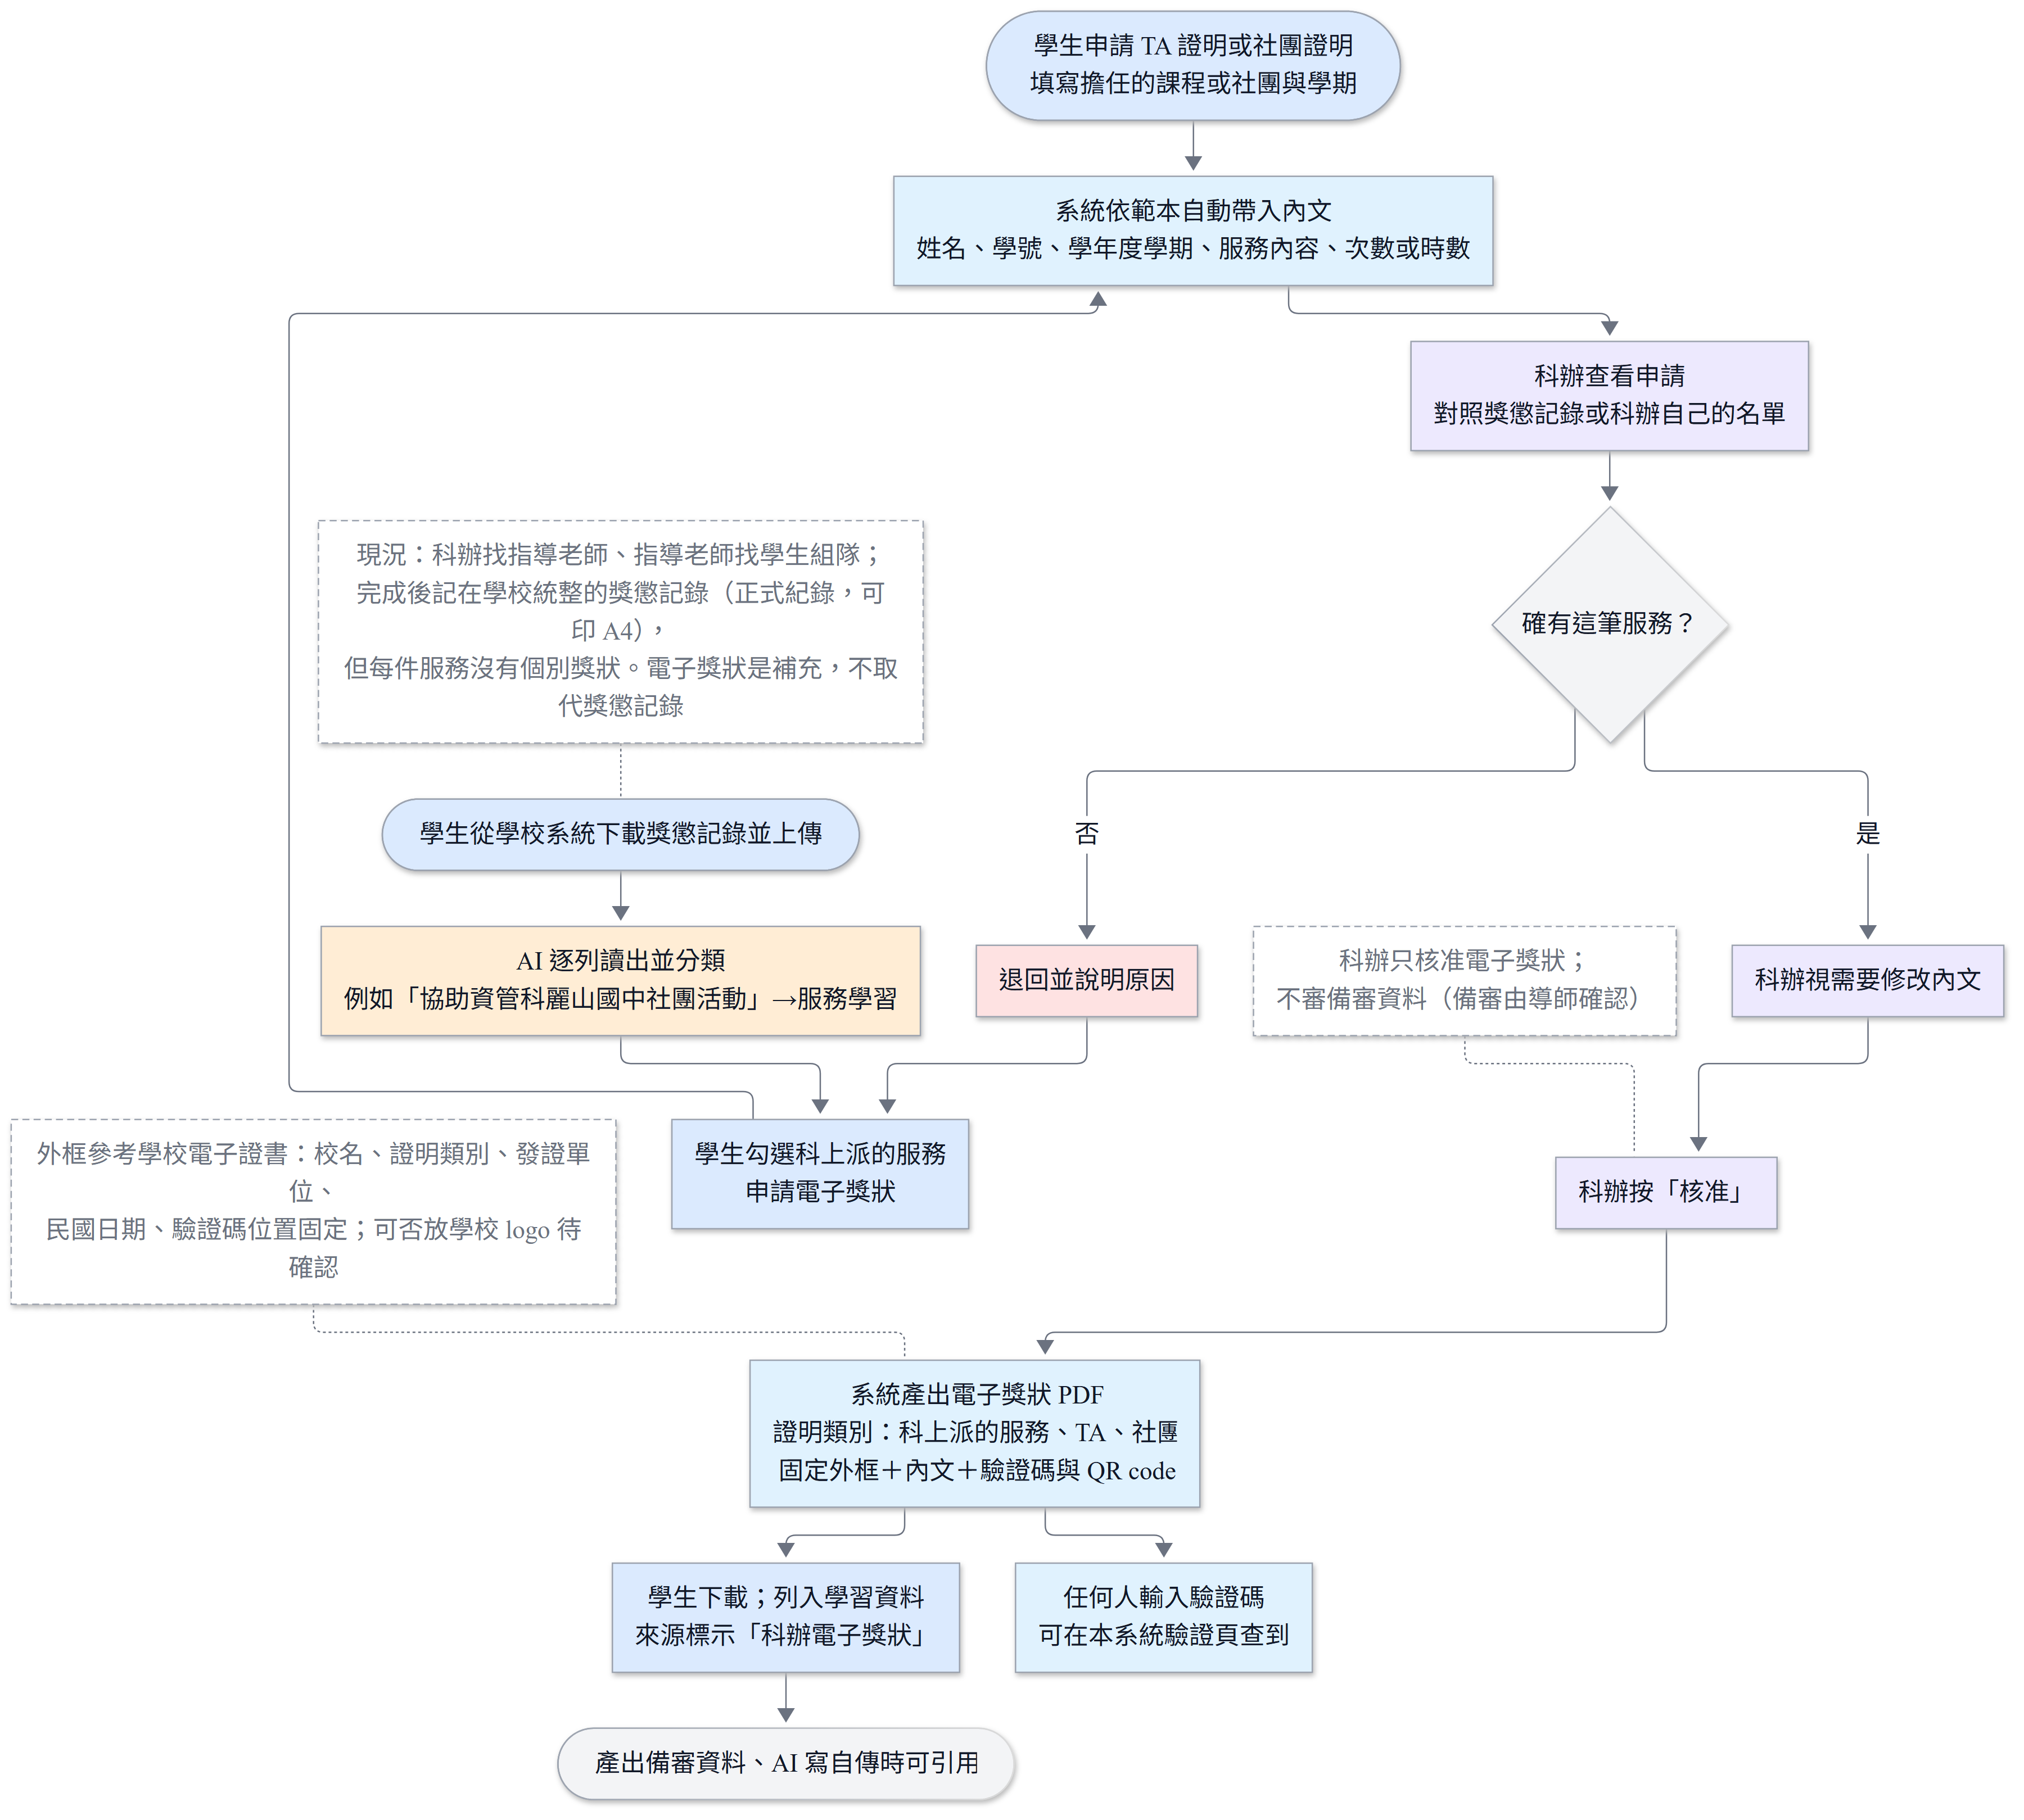
圖 9｜科辦核准電子獎狀流程圖
流程圖附錄
原圖：docs/images/D-18-staff-service-record-flow.png
資管科智慧學習歷程系統｜指導老師討論版

Slide 11
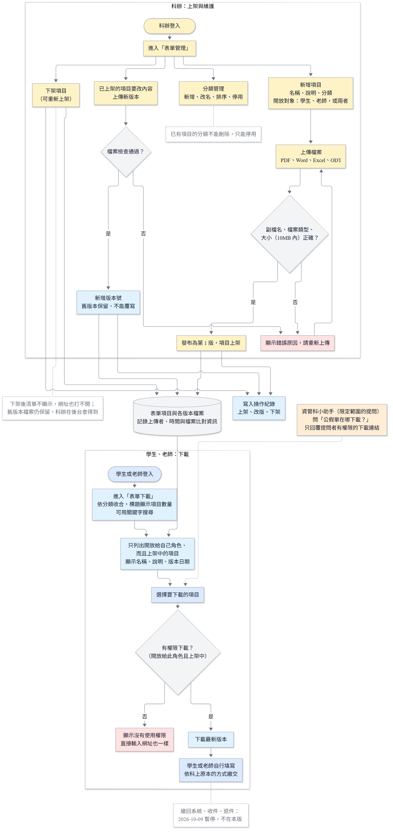
圖 10｜科辦表單下載區流程圖
流程圖附錄
原圖：docs/images/D-20-form-download-flow.png
資管科智慧學習歷程系統｜指導老師討論版

Slide 12
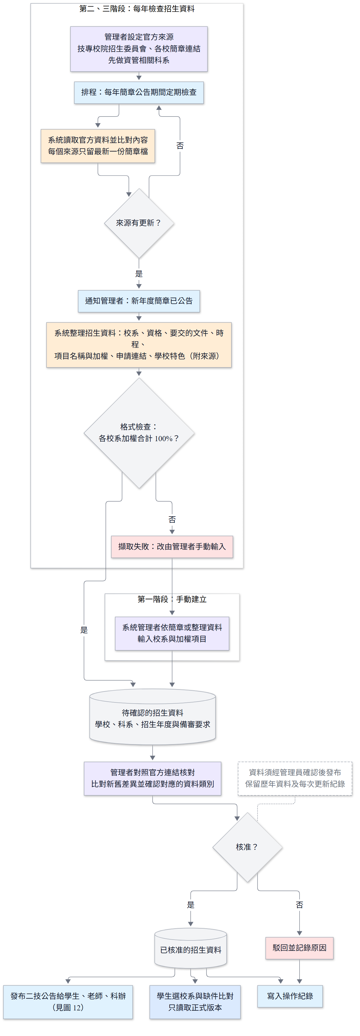
圖 11｜招生資料更新流程圖
流程圖附錄
原圖：docs/images/D-13-admission-rule-update-flow.png
資管科智慧學習歷程系統｜指導老師討論版

Slide 13
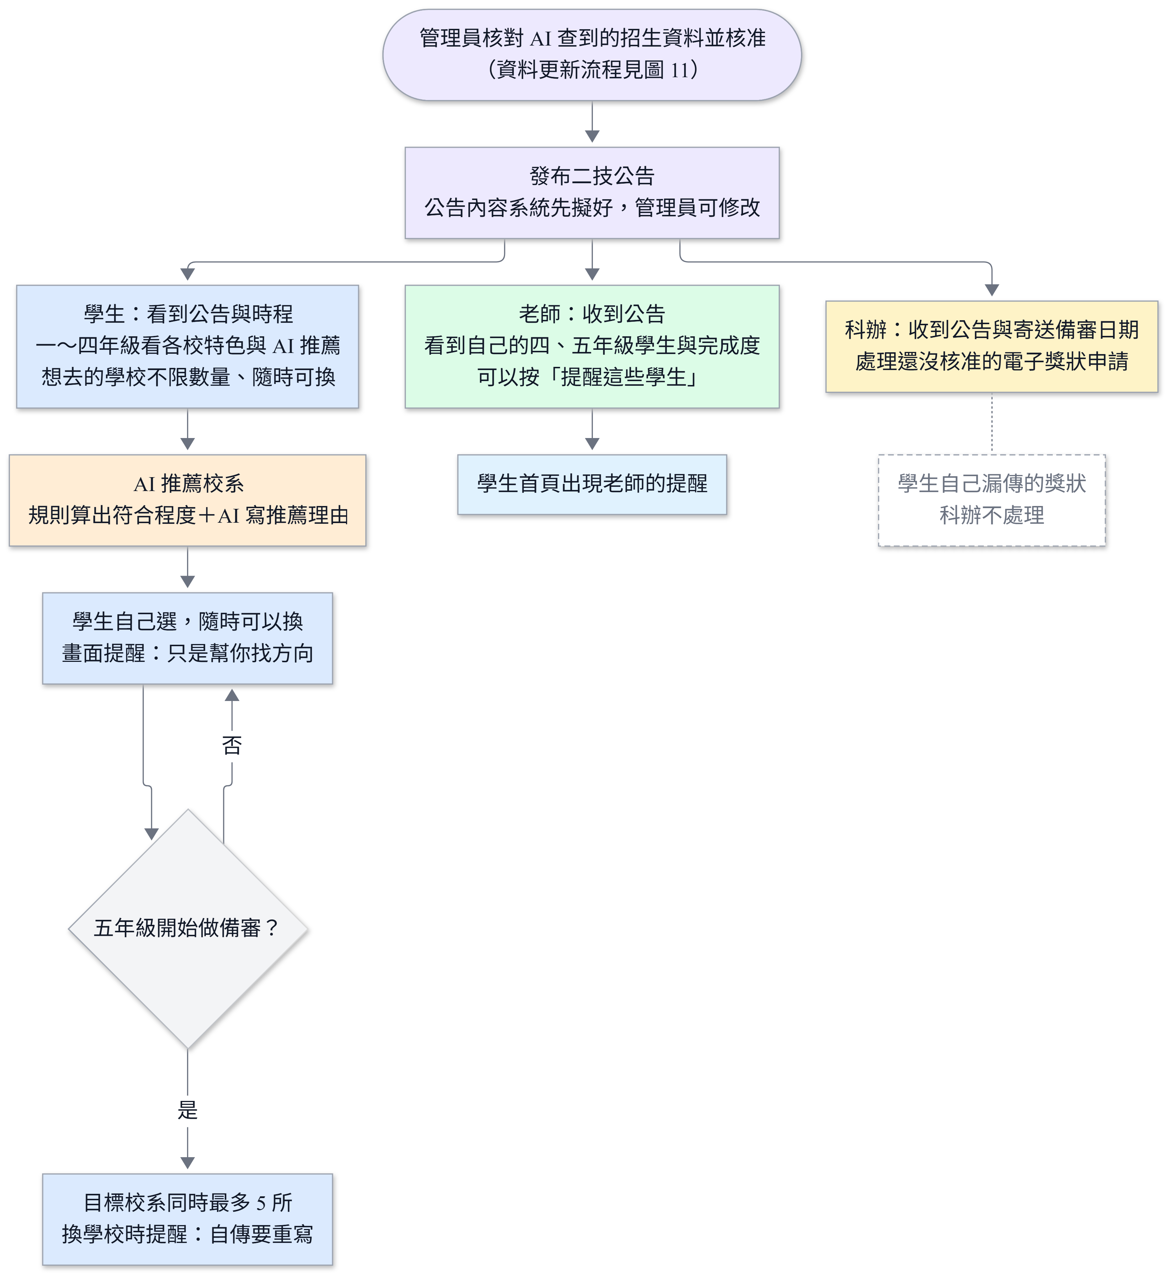
圖 12｜二技招生公告與 AI 推薦校系流程圖
流程圖附錄
原圖：docs/images/D-19-admission-announcement-flow.png
資管科智慧學習歷程系統｜指導老師討論版

Slide 14
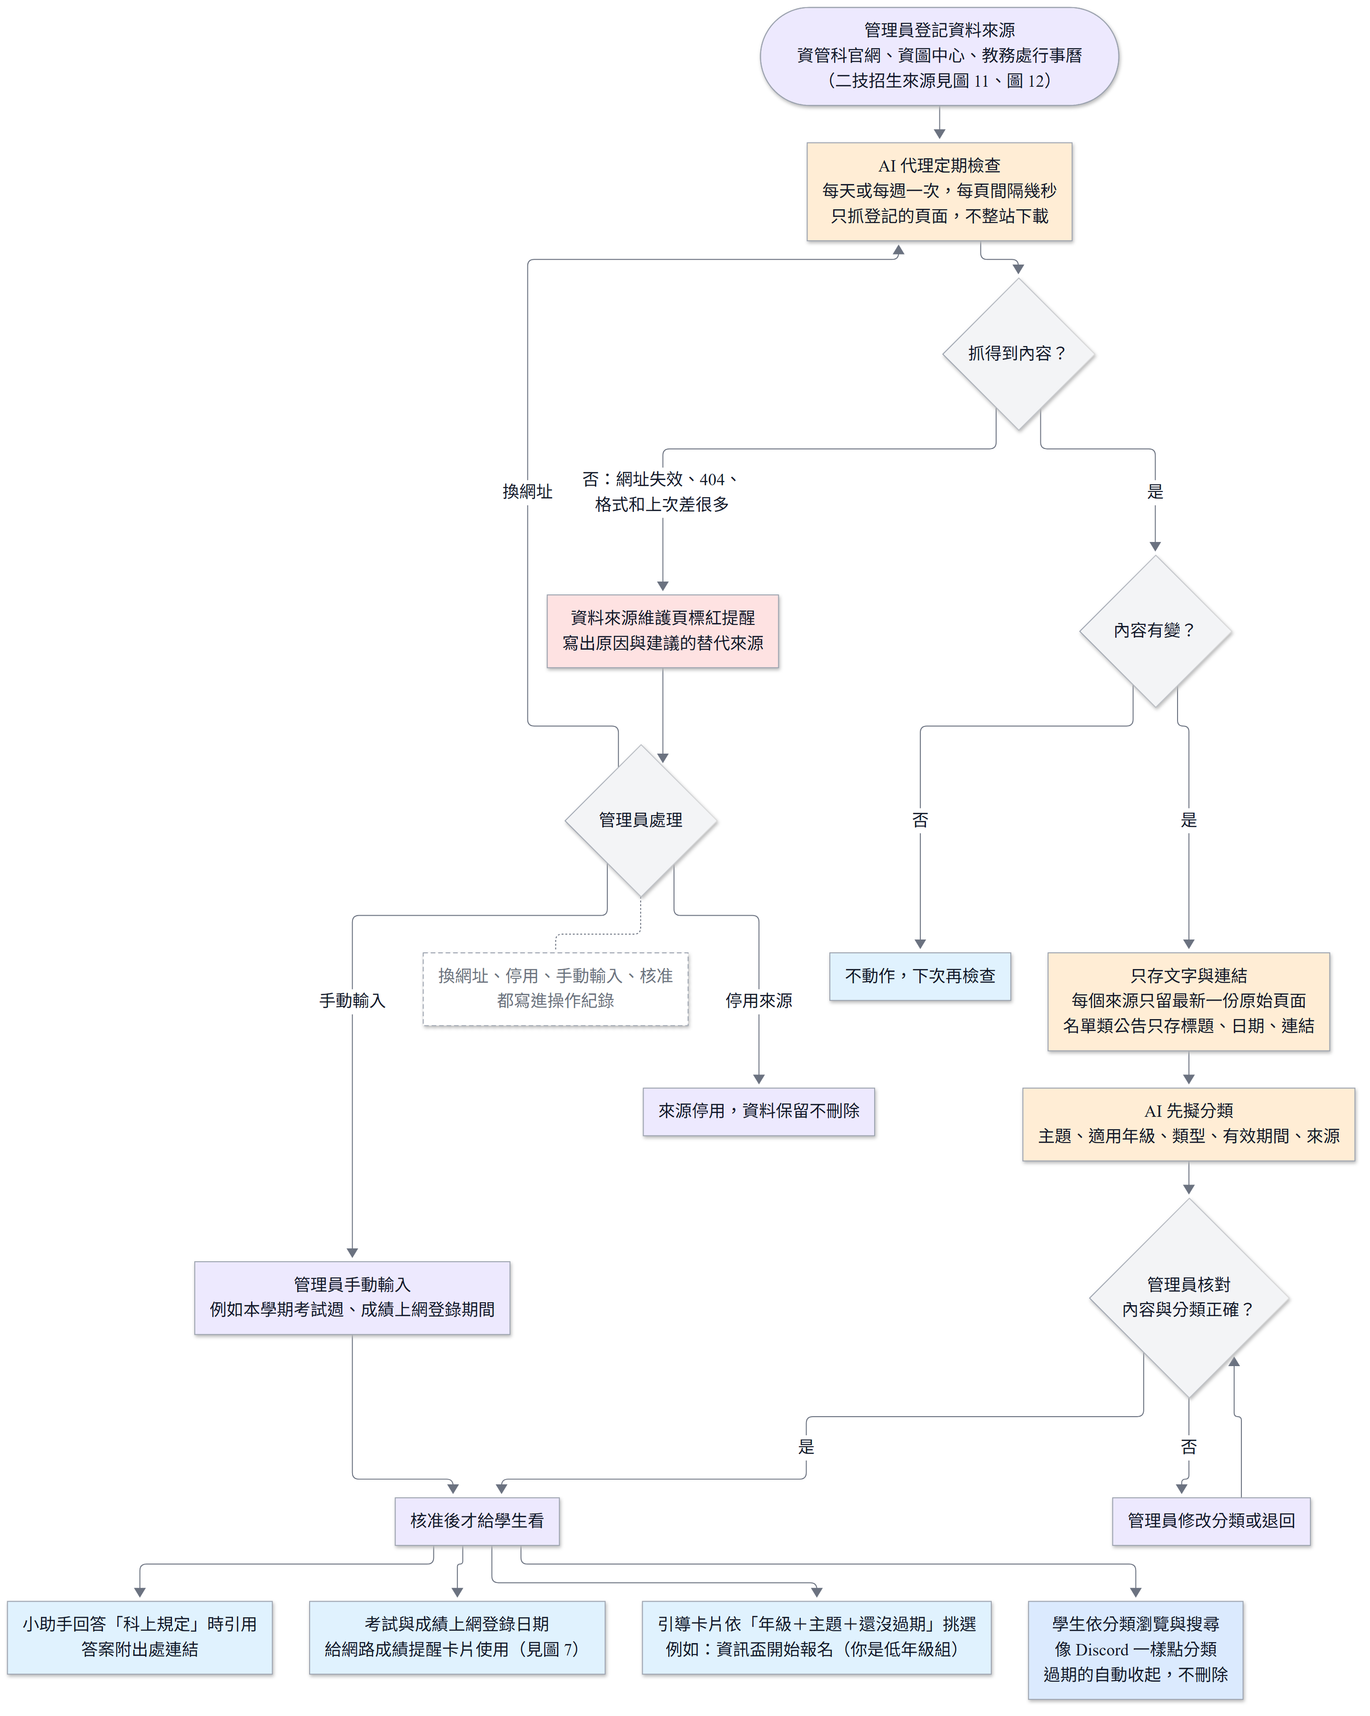
圖 13｜官網資料來源、資料分類與來源維護流程圖
流程圖附錄
原圖：docs/images/D-22-info-source-classify-flow.png
資管科智慧學習歷程系統｜指導老師討論版

Slide 15
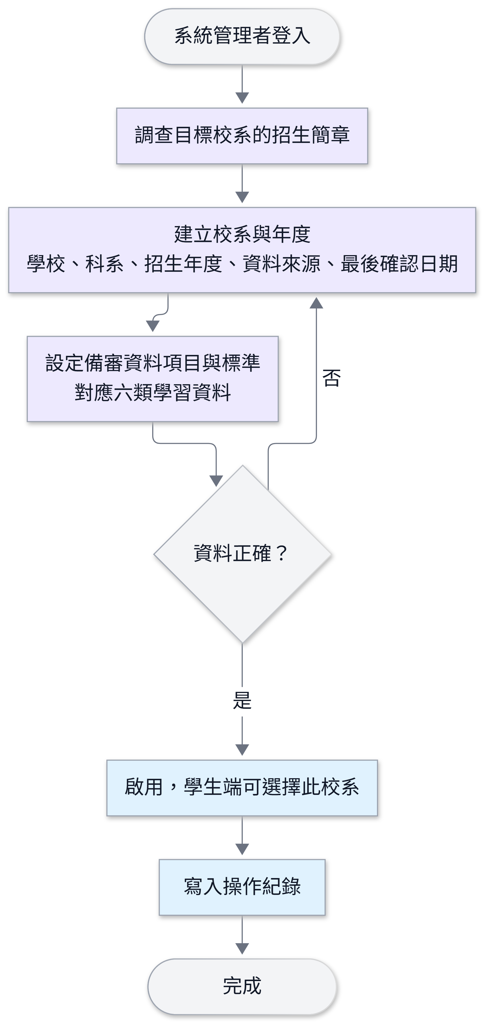
圖 14｜系統管理者維護校系備審要求流程圖
流程圖附錄
原圖：docs/images/D-17-admin-maintain-requirements.png
資管科智慧學習歷程系統｜指導老師討論版

Slide 16
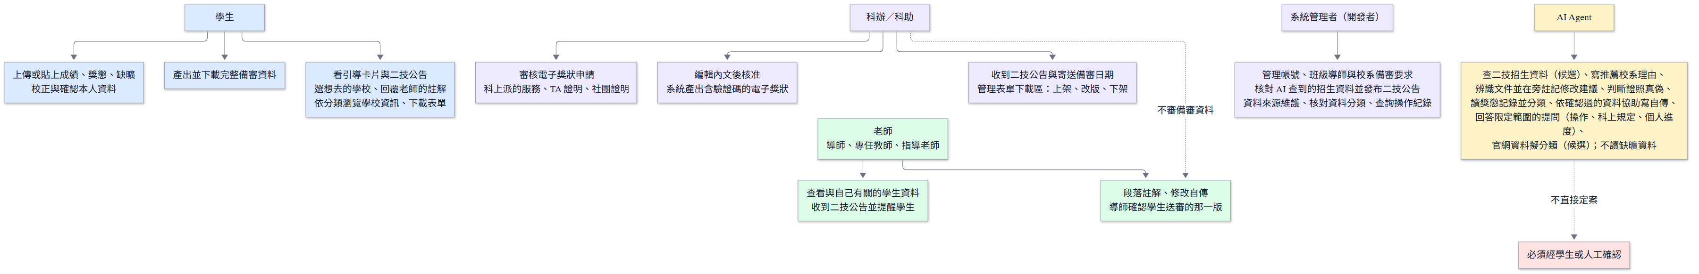
圖 15｜角色與責任圖
流程圖附錄
原圖：docs/images/D-14-role-responsibility.png
資管科智慧學習歷程系統｜指導老師討論版

Slide 17
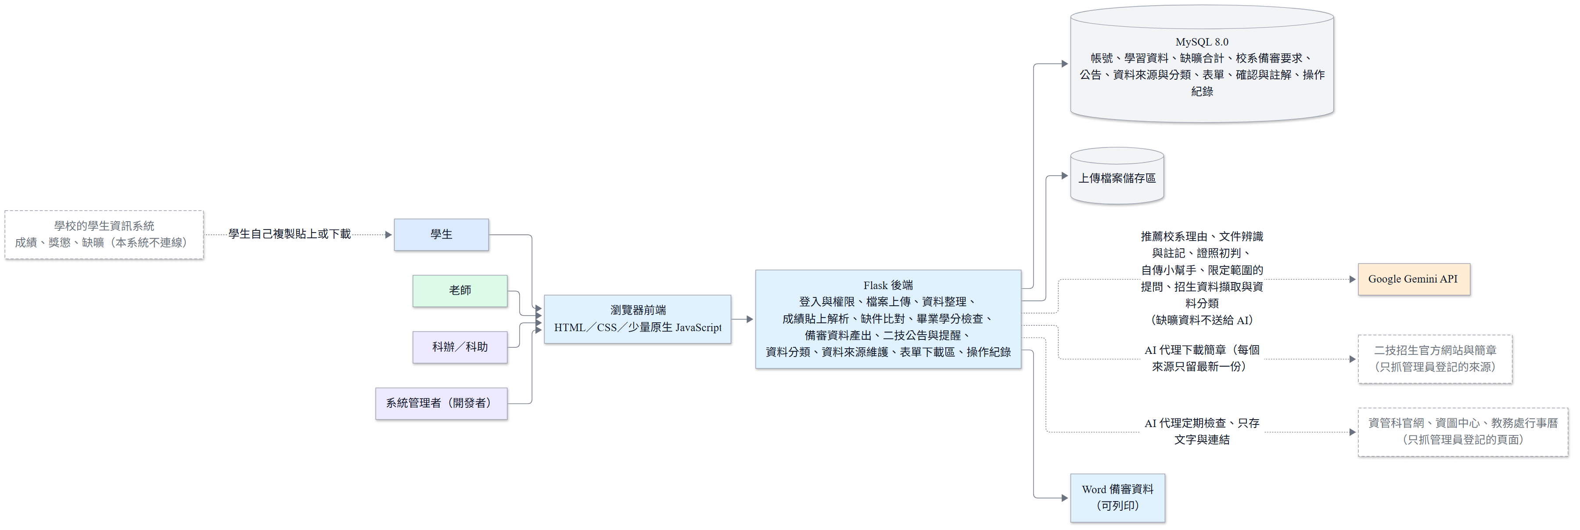
圖 16｜系統架構圖
流程圖附錄
原圖：docs/images/D-05-system-architecture.png
資管科智慧學習歷程系統｜指導老師討論版

Slide 18
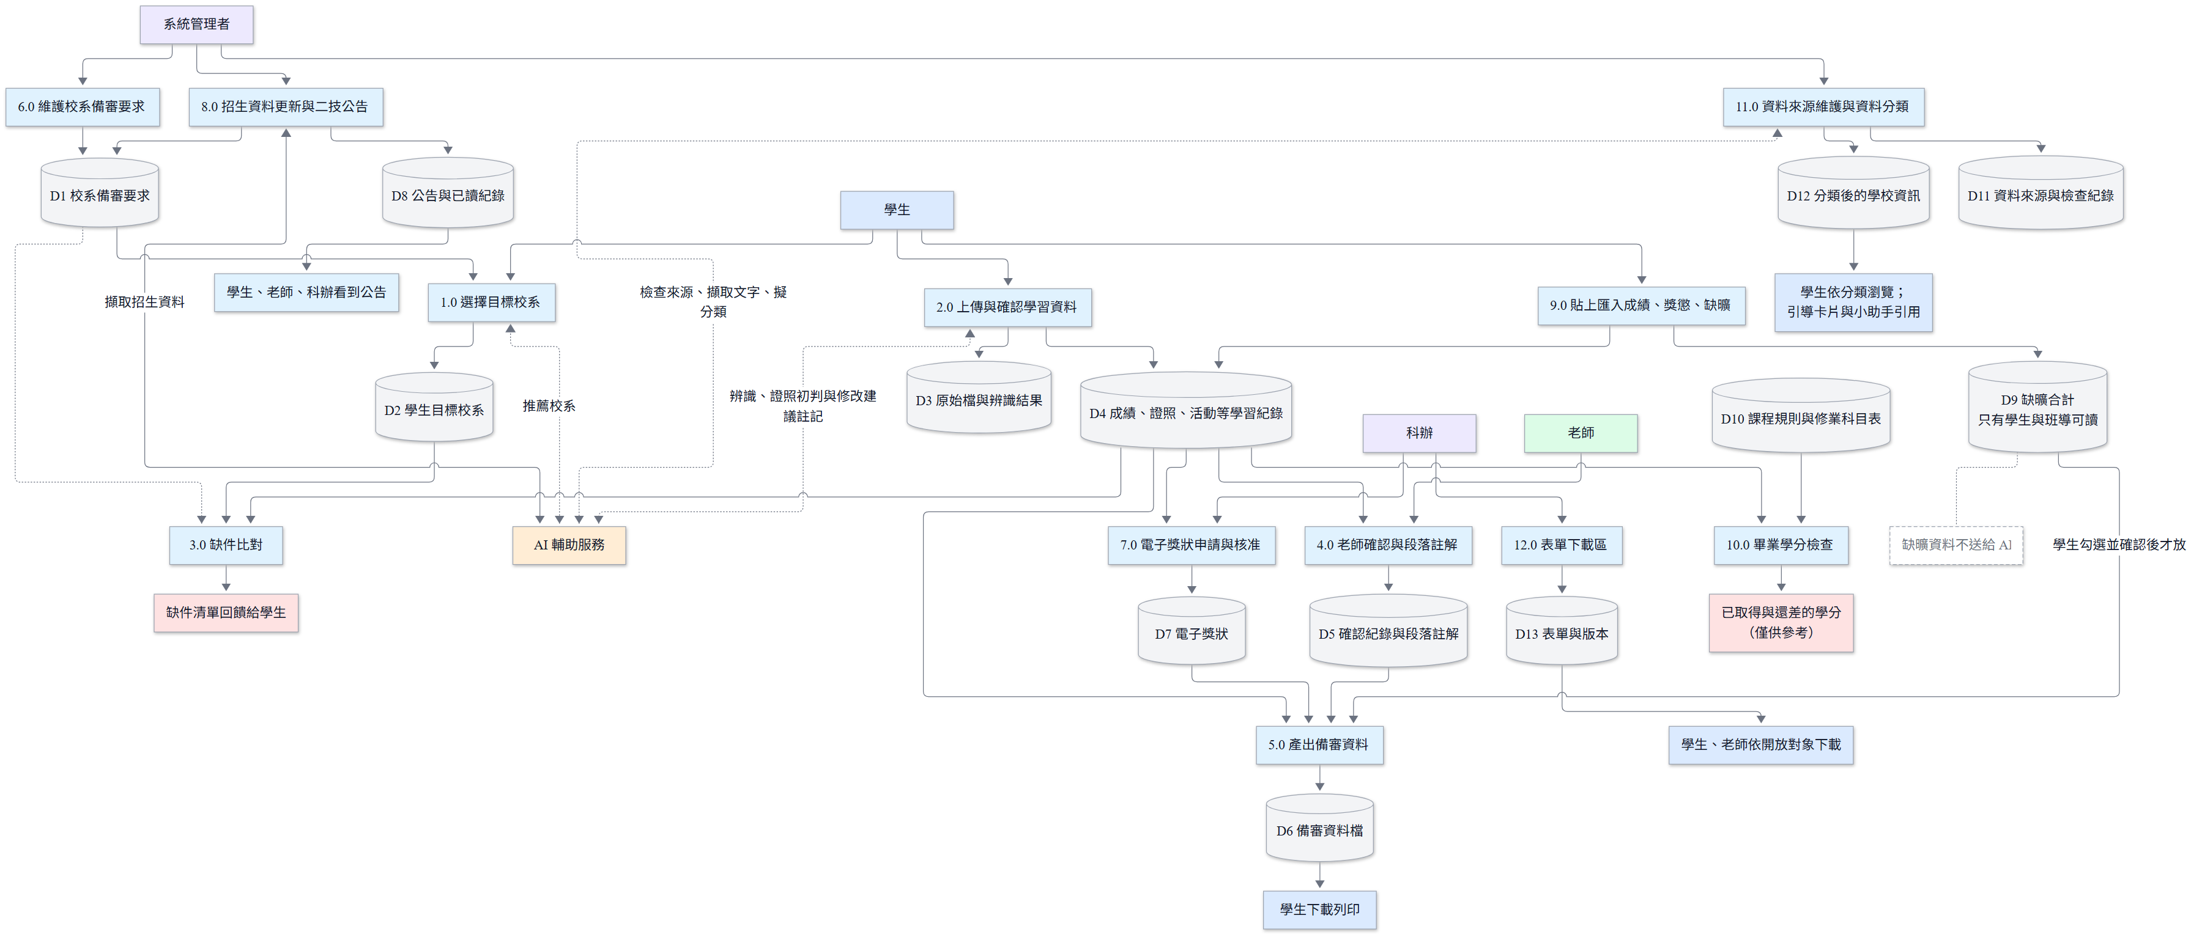
圖 17｜DFD 資料流程圖
流程圖附錄
原圖：docs/images/D-06-dfd.png
資管科智慧學習歷程系統｜指導老師討論版

Slide 19
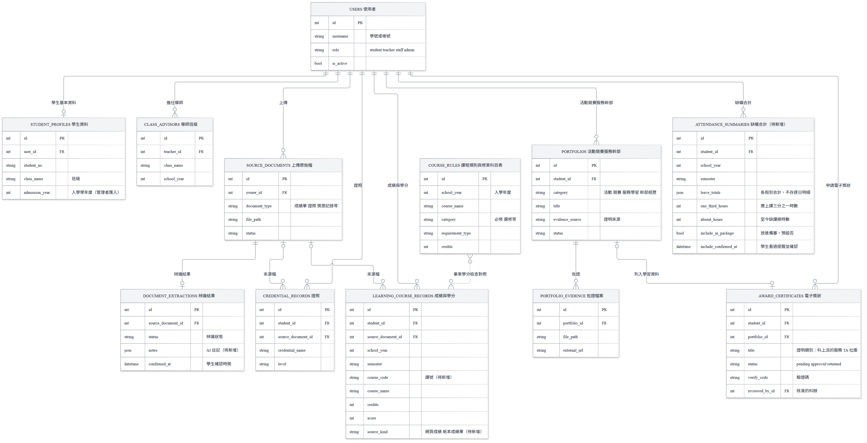
圖 18-1｜ERD－帳號、學習資料與學校資料匯入
流程圖附錄
原圖：docs/images/D-09-erd-part1-learning.png
資管科智慧學習歷程系統｜指導老師討論版

Slide 20
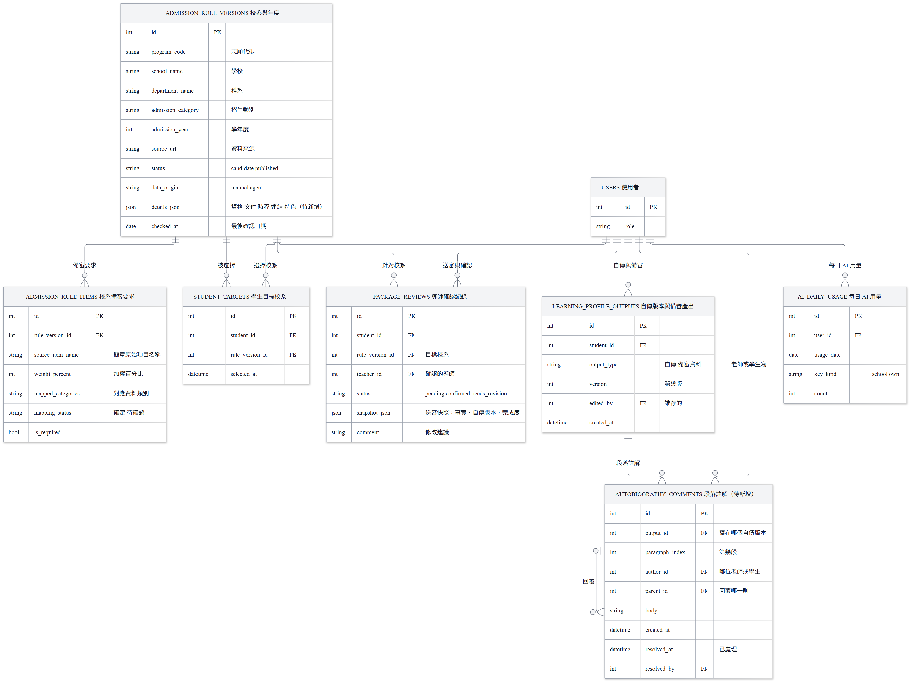
圖 18-2｜ERD－校系、目標校系、導師確認與自傳
流程圖附錄
原圖：docs/images/D-09-erd-part2-review.png
資管科智慧學習歷程系統｜指導老師討論版

Slide 21
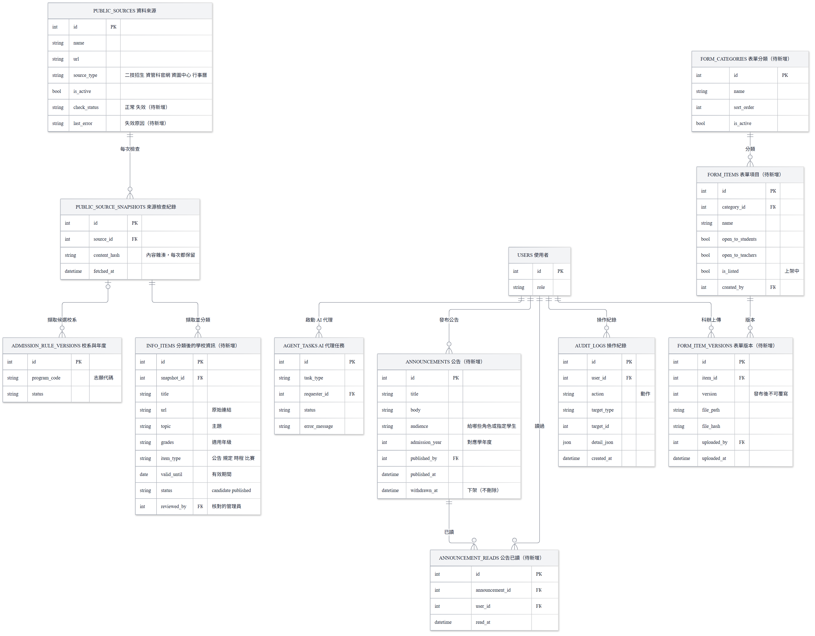
圖 18-3｜ERD－資料來源、公告、表單與操作紀錄
流程圖附錄
原圖：docs/images/D-09-erd-part3-sources.png
資管科智慧學習歷程系統｜指導老師討論版

Slide 22
圖 19｜報告用總體流程圖
流程圖附錄
原圖：docs/images/D-15-report-overview.png
資管科智慧學習歷程系統｜指導老師討論版

Slide 23
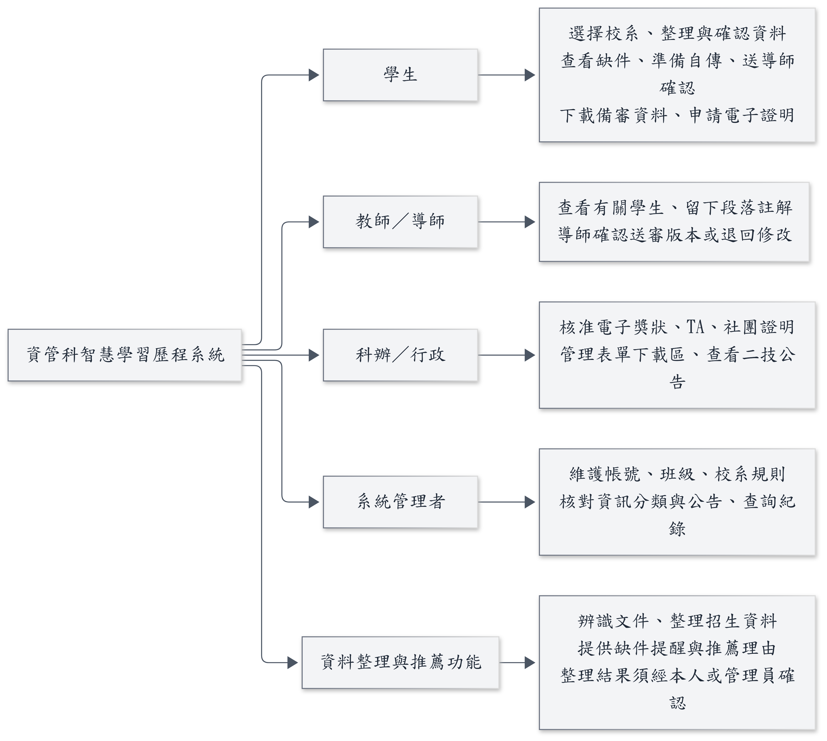
圖 20｜系統功能架構圖（系統→角色→功能）
流程圖附錄
原圖：docs/images/D-23-function-architecture.png
資管科智慧學習歷程系統｜指導老師討論版

Slide 24
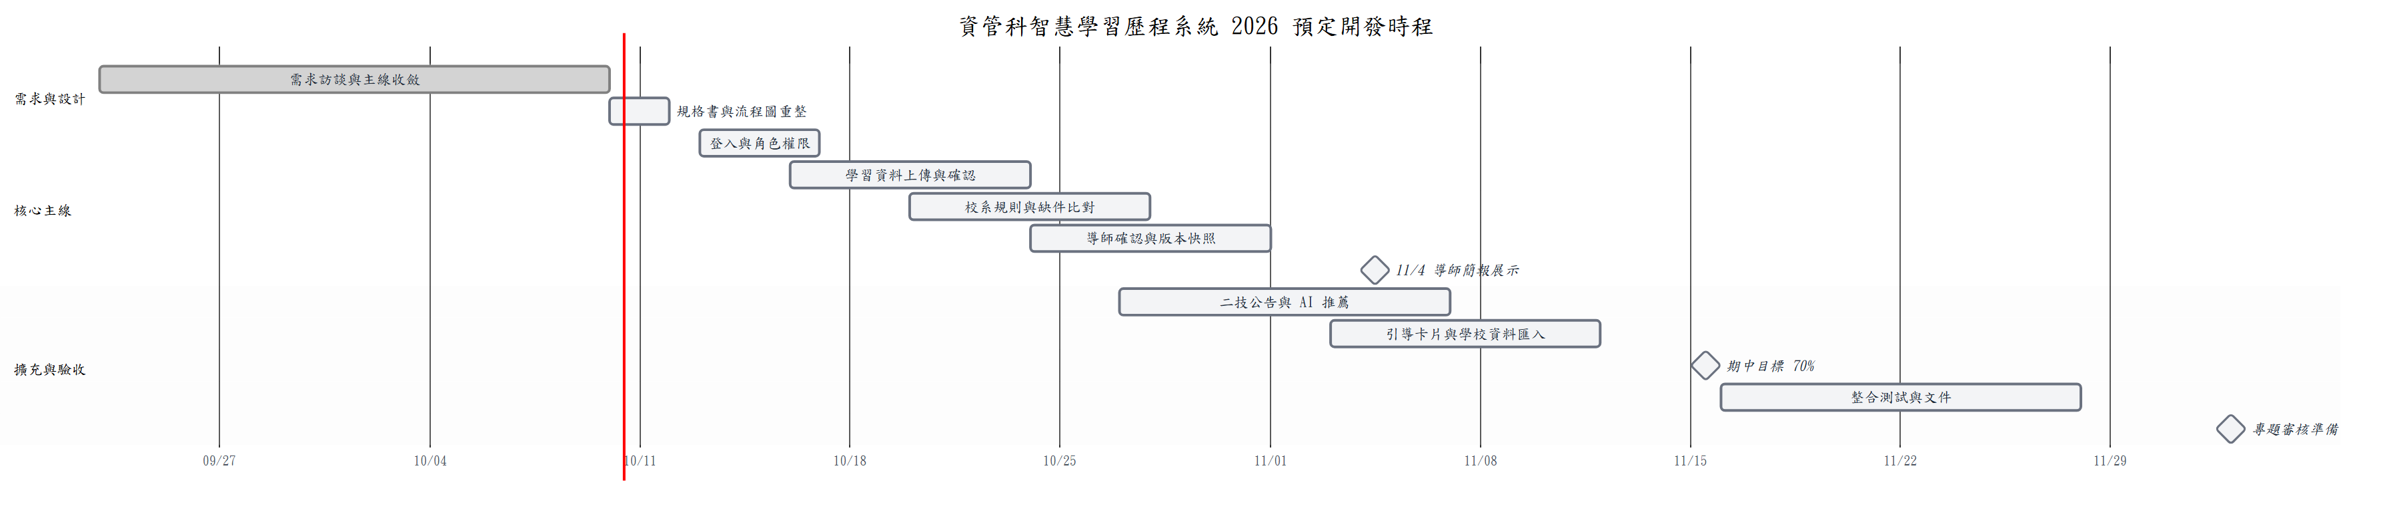
圖 21｜2026 年開發甘特圖
流程圖附錄
原圖：docs/images/D-24-gantt-2026.png
資管科智慧學習歷程系統｜指導老師討論版

Slide 25
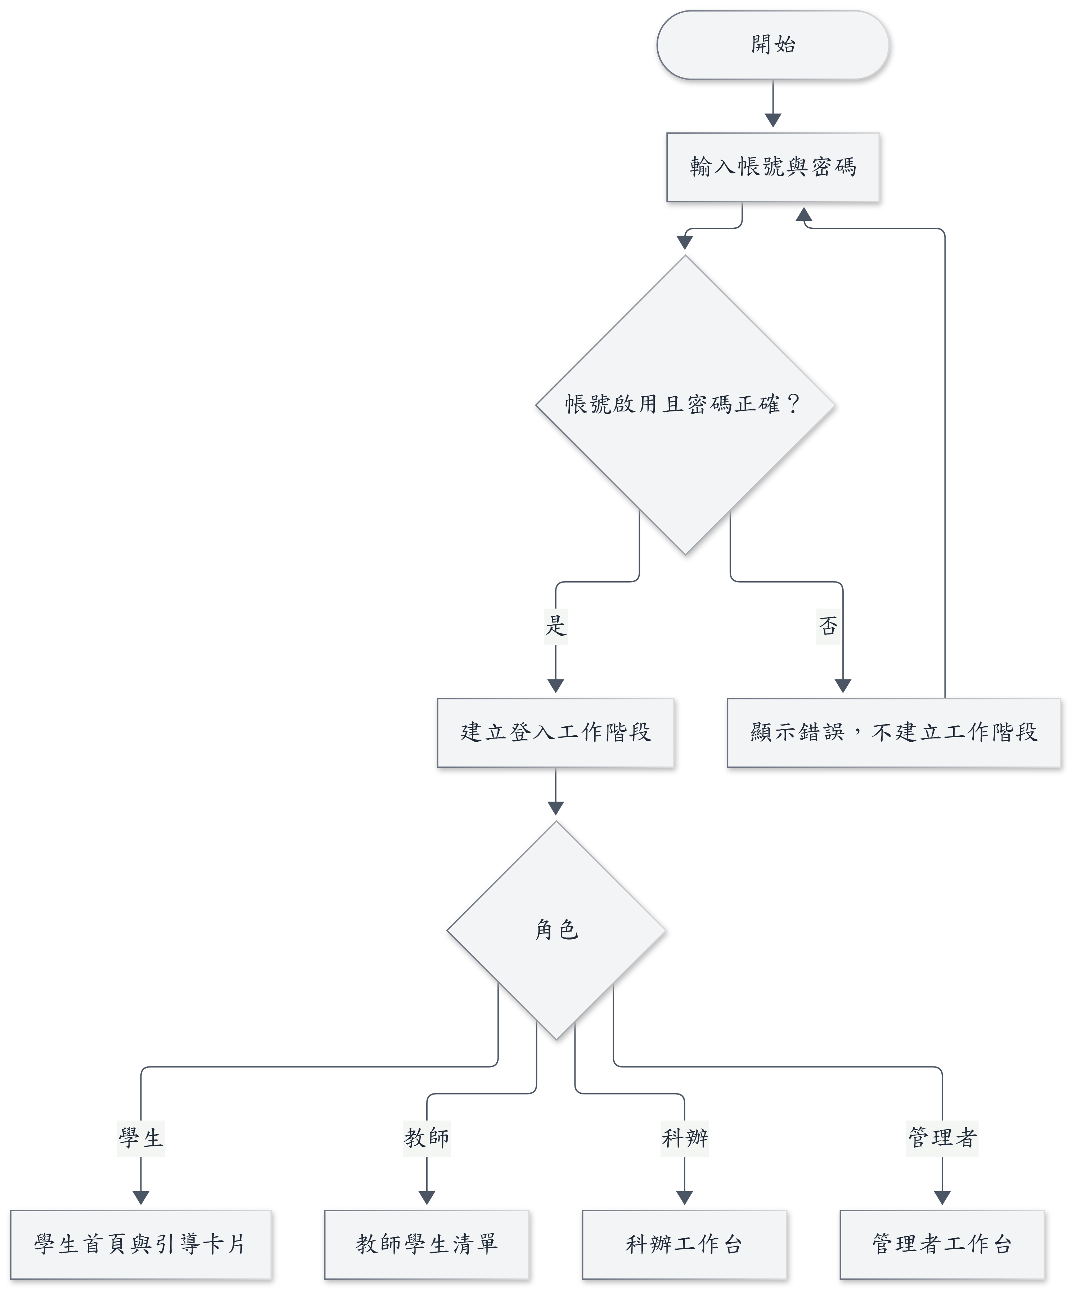
圖 22｜登入與角色導頁細部流程圖
流程圖附錄
原圖：docs/images/D-25-login-flow.png
資管科智慧學習歷程系統｜指導老師討論版

Slide 26
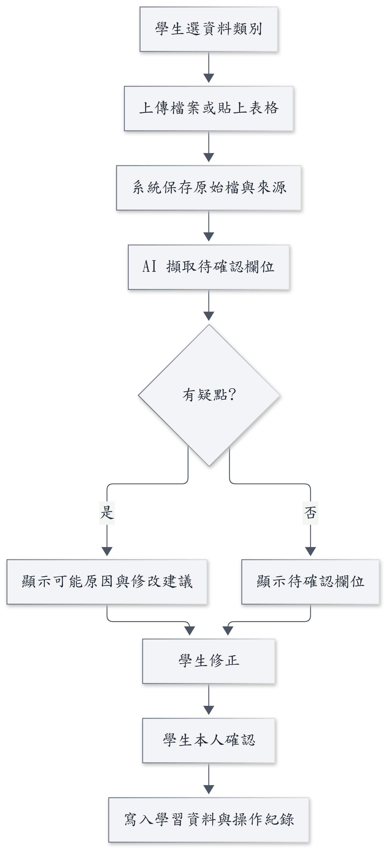
圖 23｜學生資料上傳、AI 擷取與本人確認流程圖
流程圖附錄
原圖：docs/images/D-26-student-upload-flow.png
資管科智慧學習歷程系統｜指導老師討論版

Slide 27
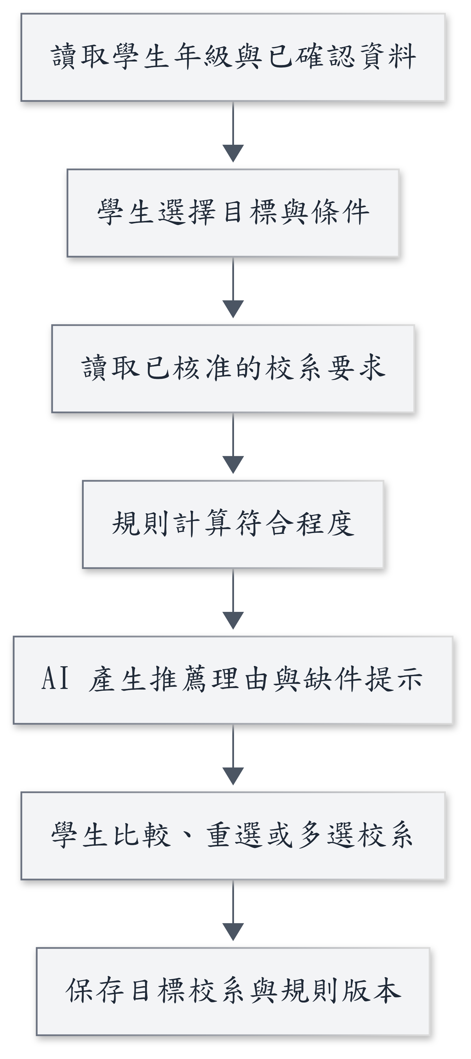
圖 24｜二技目標校系推薦流程圖
流程圖附錄
原圖：docs/images/D-27-target-recommendation-flow.png
資管科智慧學習歷程系統｜指導老師討論版

Slide 28
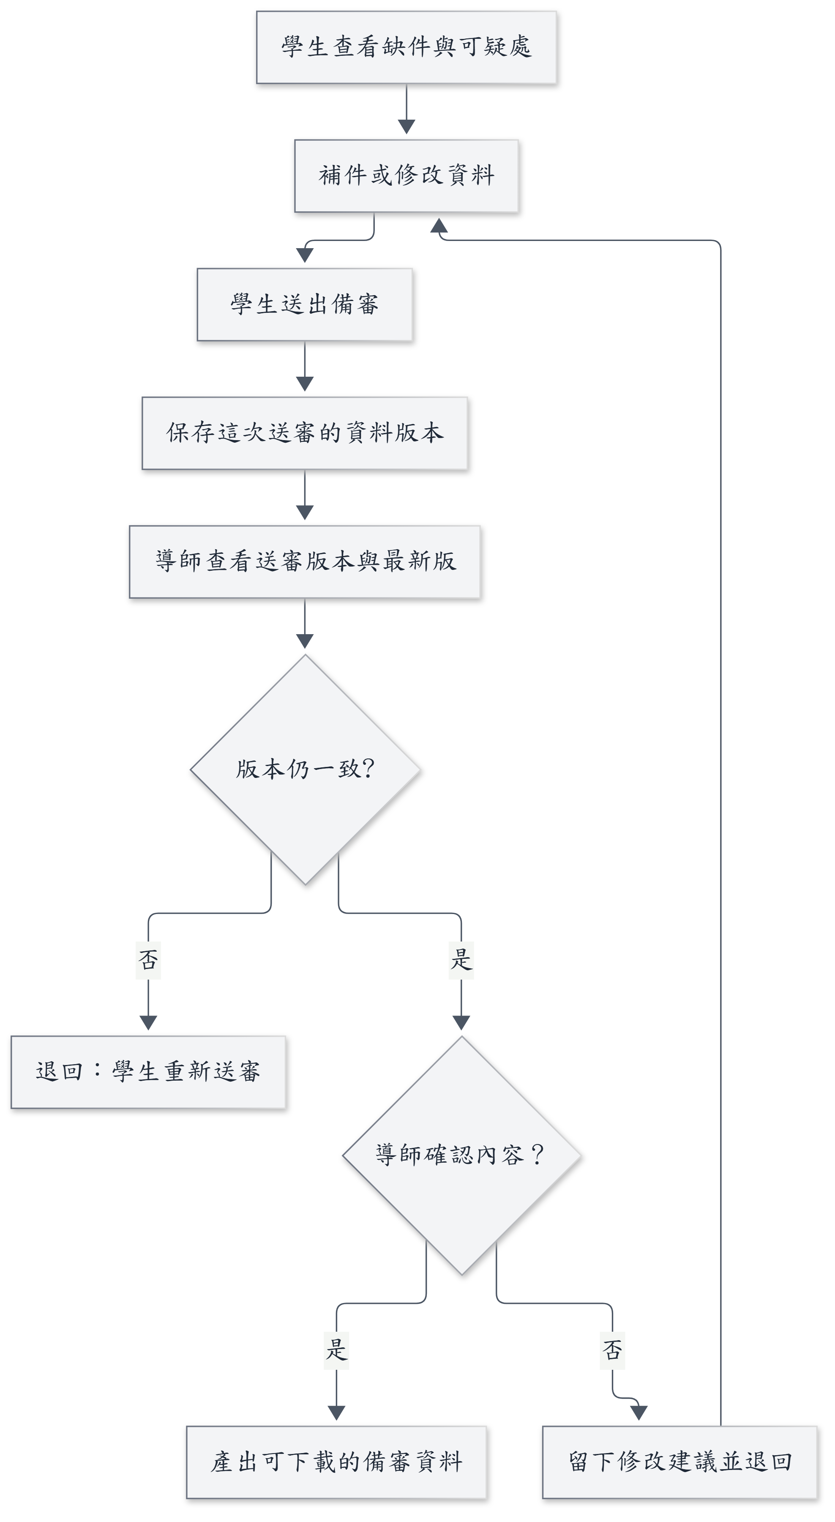
圖 25｜備審送審與導師確認流程圖
流程圖附錄
原圖：docs/images/D-28-review-package-flow.png
資管科智慧學習歷程系統｜指導老師討論版

Slide 29
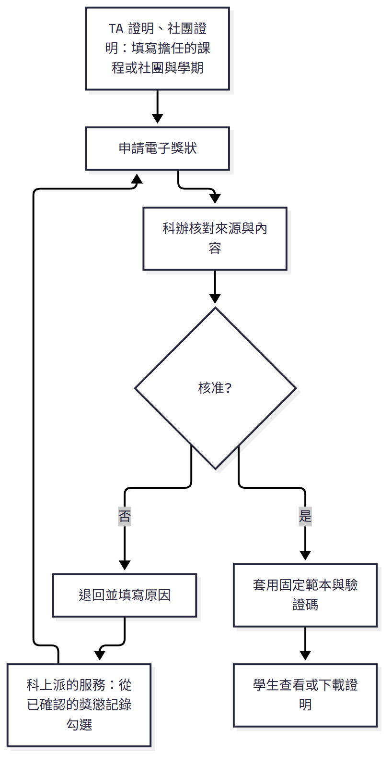
圖 26｜電子獎狀、TA 與社團證明流程圖
流程圖附錄
原圖：docs/images/D-29-certificate-flow.png
資管科智慧學習歷程系統｜指導老師討論版

Slide 30
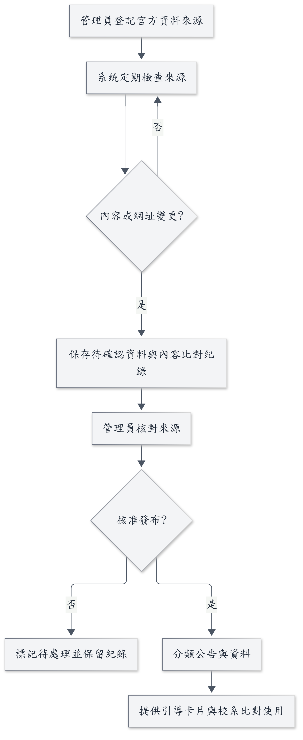
圖 27｜管理員資料來源維護流程圖
流程圖附錄
原圖：docs/images/D-30-admin-source-flow.png
資管科智慧學習歷程系統｜指導老師討論版

Slide 31
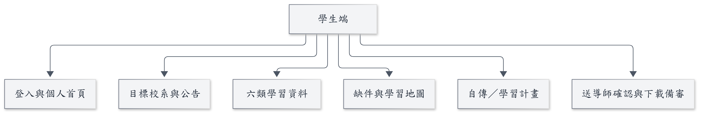
圖 28｜學生角色功能架構圖
流程圖附錄
原圖：docs/images/D-31-student-role-architecture.png
資管科智慧學習歷程系統｜指導老師討論版

Slide 32
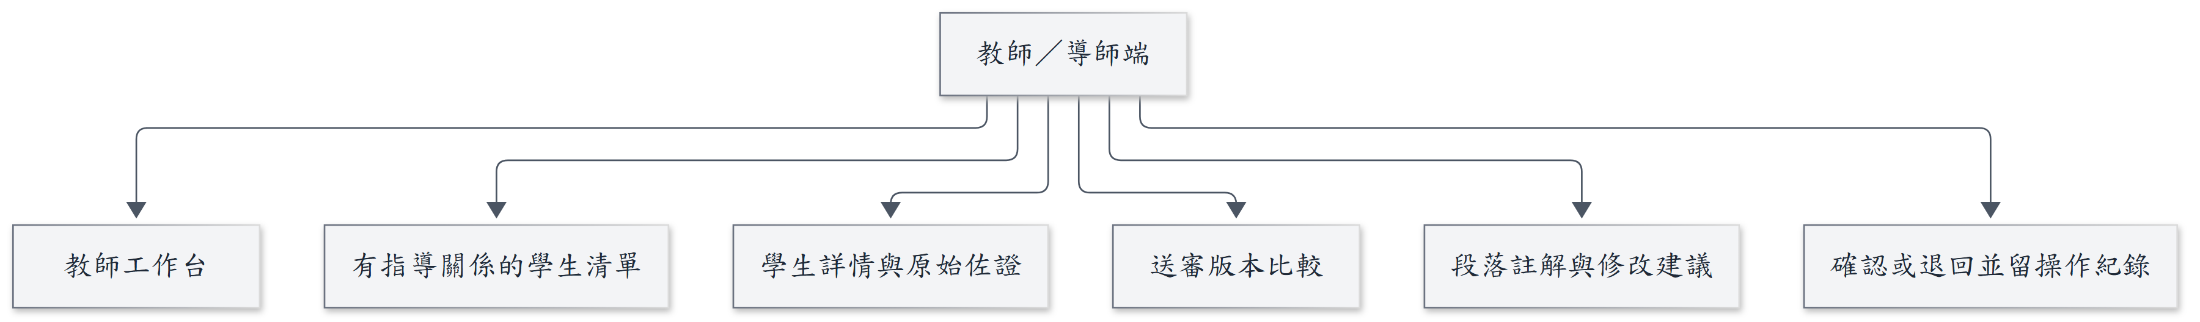
圖 29｜教師／導師角色功能架構圖
流程圖附錄
原圖：docs/images/D-32-teacher-role-architecture.png
資管科智慧學習歷程系統｜指導老師討論版

Slide 33
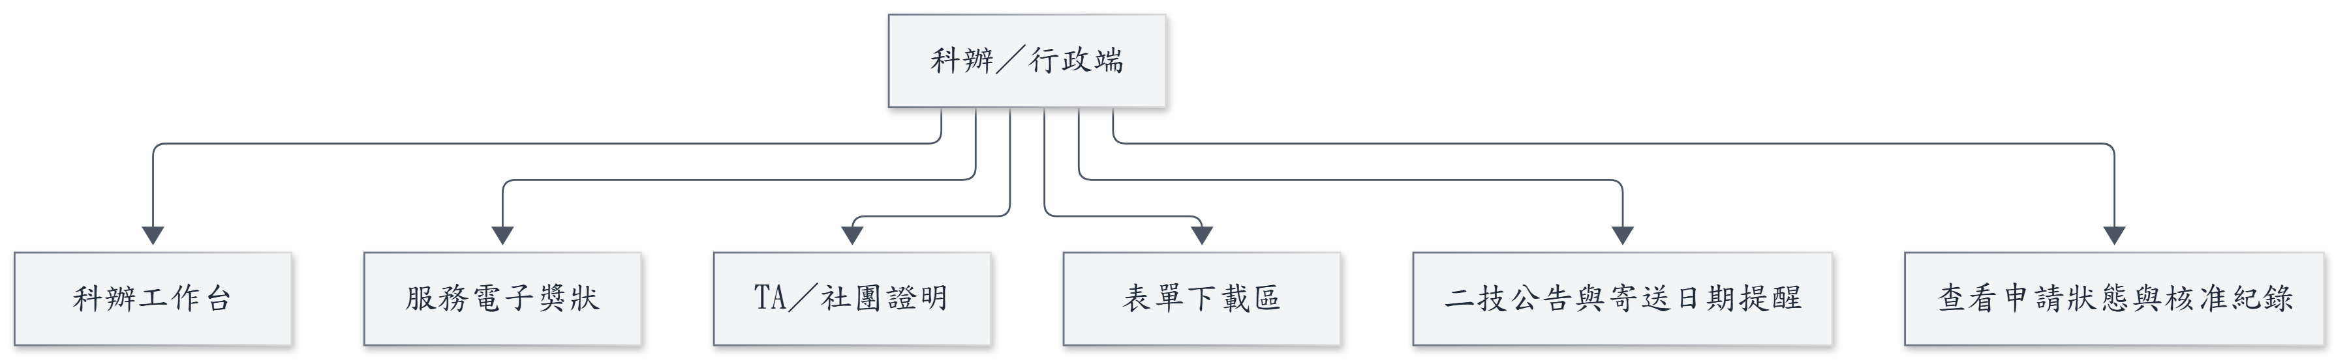
圖 30｜科辦／行政角色功能架構圖
流程圖附錄
原圖：docs/images/D-33-staff-role-architecture.png
資管科智慧學習歷程系統｜指導老師討論版

Slide 34
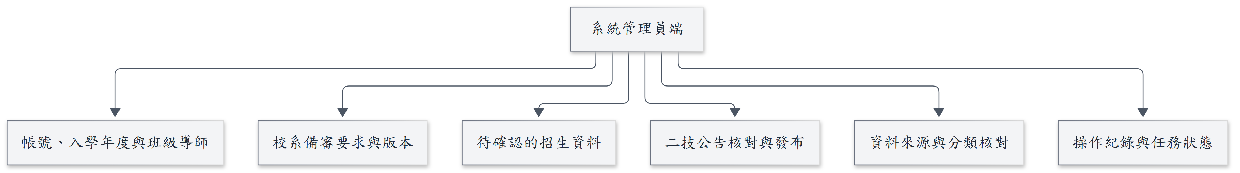
圖 31｜系統管理員角色功能架構圖
流程圖附錄
原圖：docs/images/D-34-admin-role-architecture.png
資管科智慧學習歷程系統｜指導老師討論版

Slide 35
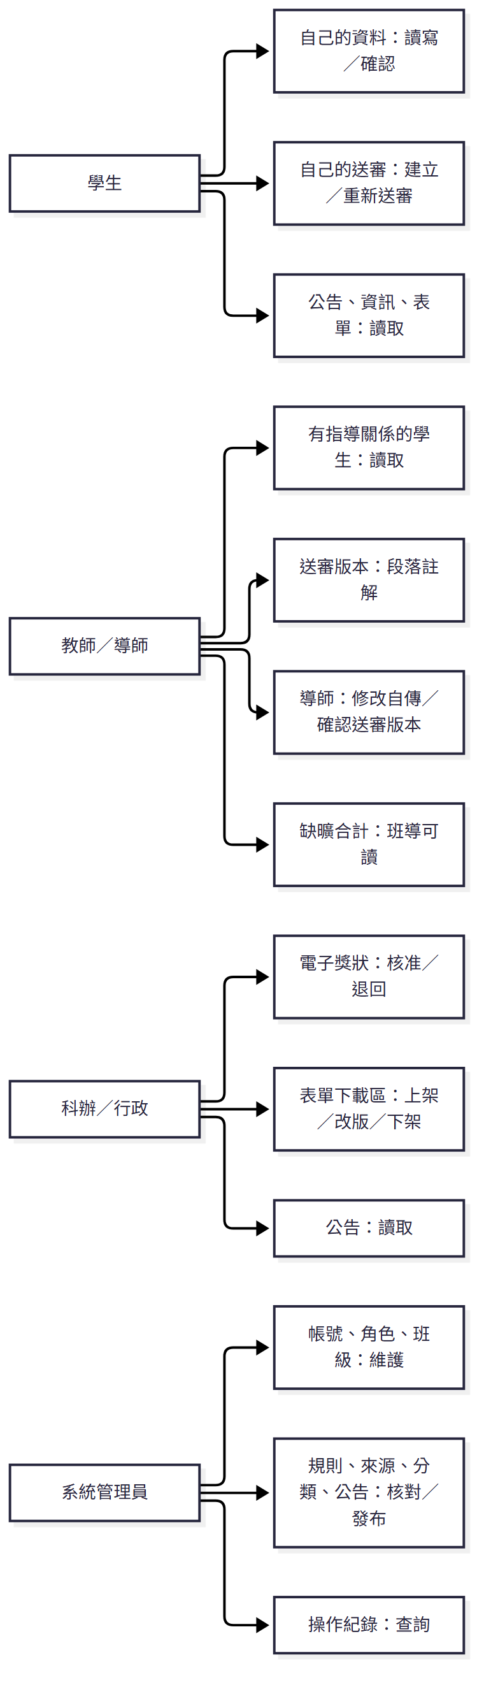
圖 32｜角色／功能權限表
流程圖附錄
原圖：docs/images/D-35-permission-matrix.png
資管科智慧學習歷程系統｜指導老師討論版

Slide 36
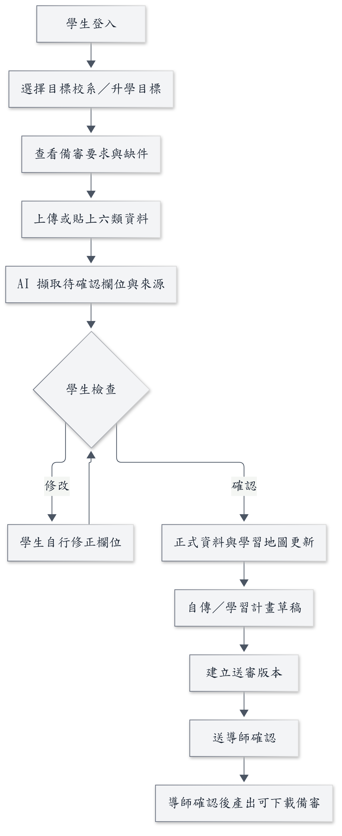
圖 33｜學生細部功能流程圖
流程圖附錄
原圖：docs/images/D-36-student-detailed-flow.png
資管科智慧學習歷程系統｜指導老師討論版

Slide 37
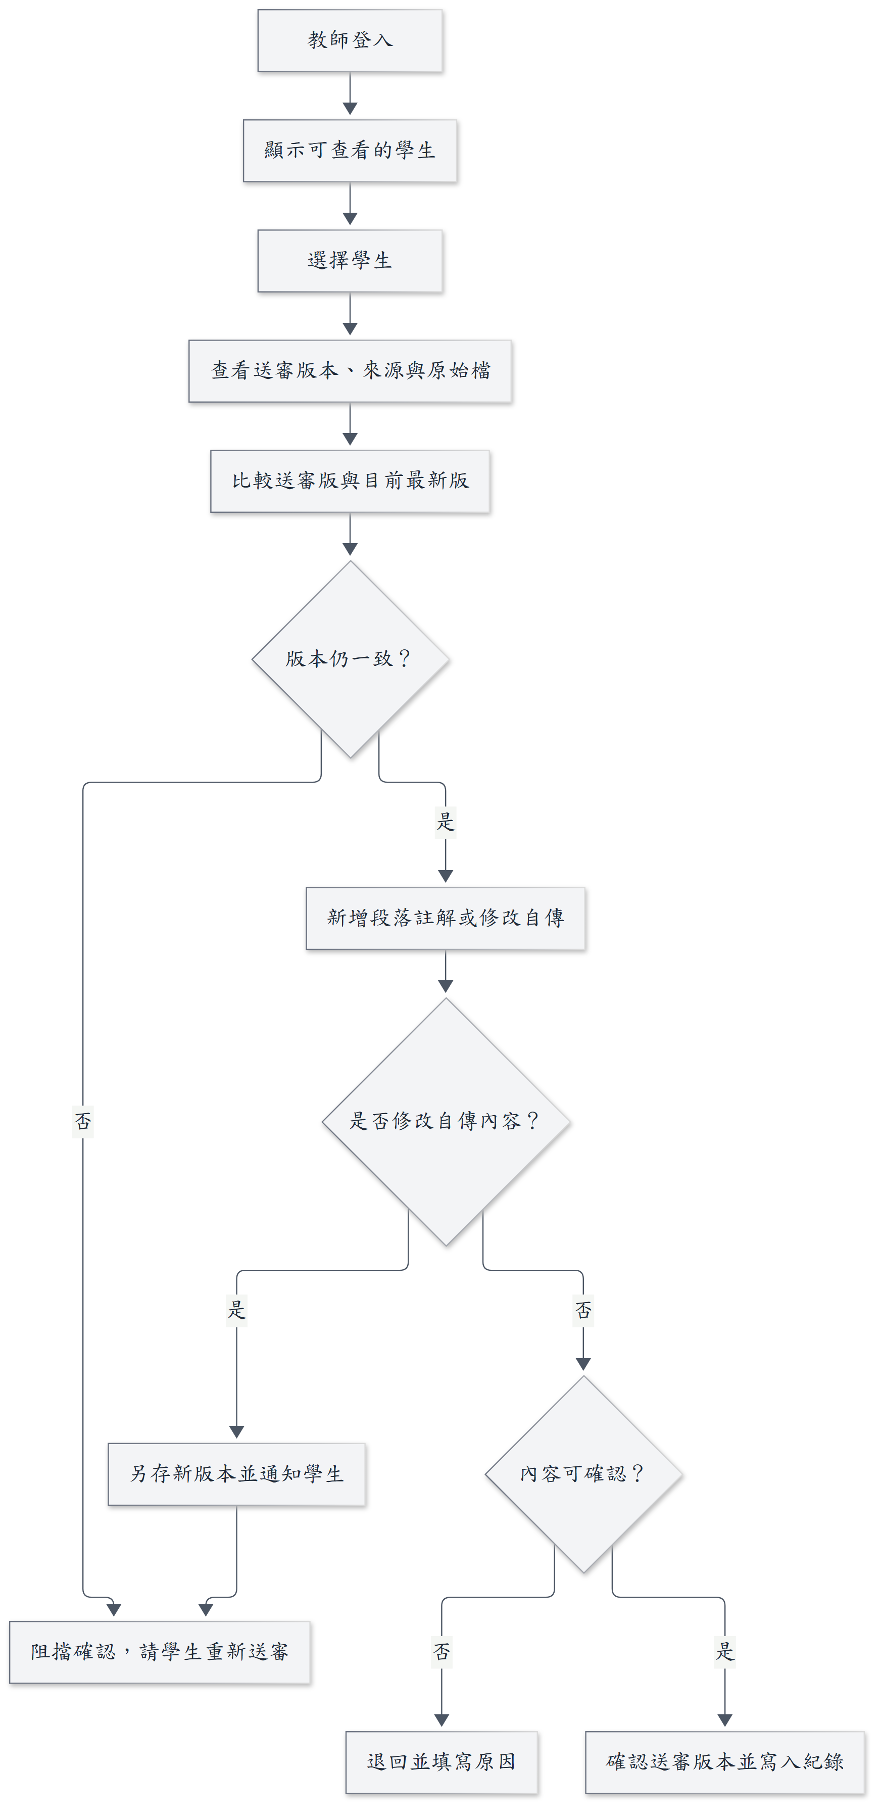
圖 34｜教師／導師細部功能流程圖
流程圖附錄
原圖：docs/images/D-37-teacher-detailed-flow.png
資管科智慧學習歷程系統｜指導老師討論版

Slide 38
圖 35｜科辦／行政細部功能流程圖
流程圖附錄
原圖：docs/images/D-38-staff-detailed-flow.png
資管科智慧學習歷程系統｜指導老師討論版

Slide 39
圖 36｜管理員細部功能流程圖
流程圖附錄
原圖：docs/images/D-39-admin-detailed-flow.png
資管科智慧學習歷程系統｜指導老師討論版

Slide 40
圖 37｜版本／歷史／下載流程圖
流程圖附錄
原圖：docs/images/D-40-version-history-download-flow.png
資管科智慧學習歷程系統｜指導老師討論版

Slide 41
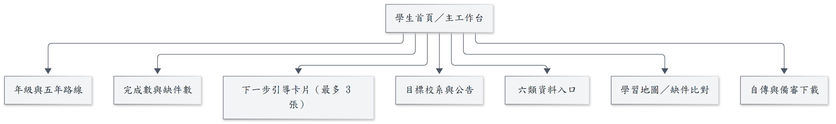
圖 38｜學生主工作台展示架構
流程圖附錄
原圖：docs/images/D-41-student-dashboard-wireframe.png
資管科智慧學習歷程系統｜指導老師討論版

Slide 42
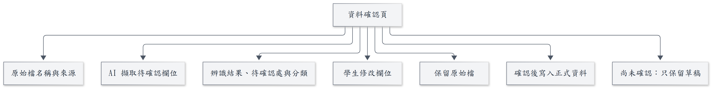
圖 39｜學生資料確認頁展示架構
流程圖附錄
原圖：docs/images/D-42-data-confirmation-wireframe.png
資管科智慧學習歷程系統｜指導老師討論版

Slide 43
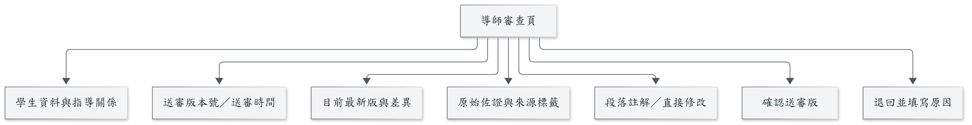
圖 40｜導師審查頁展示架構
流程圖附錄
原圖：docs/images/D-43-teacher-review-wireframe.png
資管科智慧學習歷程系統｜指導老師討論版

Slide 44
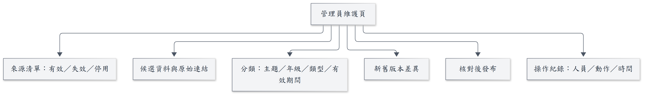
圖 41｜管理員維護頁展示架構
流程圖附錄
原圖：docs/images/D-44-admin-maintenance-wireframe.png
資管科智慧學習歷程系統｜指導老師討論版

